Slide 1
ERP 배포 아키텍처 및 운영체계
NGES_AA_AN11-1
  Ver. 0.1
ㅇㅇ 단계
2025. 12. 09

Slide 2
개정이력
버전 | 변경 일자 | 변경 내역 | 작성자 | 승인자
0.1 | 2025-12-09 | 초안 작성 | 김두포
0.2 | 2025-12-17 | 문서 수정 | 심승복
0.3 | 2025-12-17 | 건설/시설/성과 배포 절차 추가 | 김두포
0.4 | 2025-12-18 | EDS 배포 절차 추가 | 심승복

Slide 3
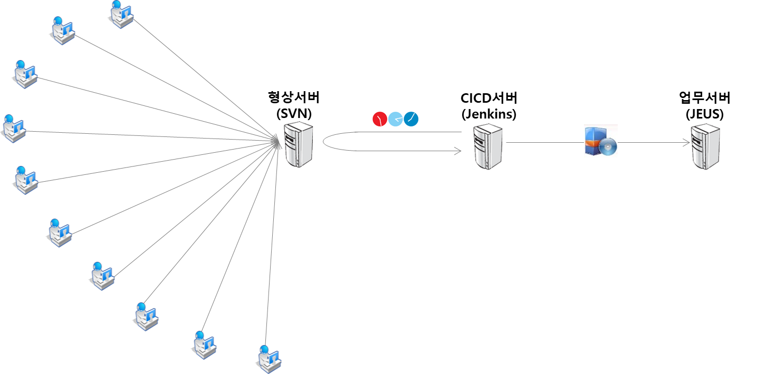
1. 목적
강원랜드 차세대 ERP 및 연계 시스템 배포 구조 정의
전체 배포 체계 이해 가능하게 하는 것이 목표
기존 레거시 배포 방식은 본 문서에서 다루지 않음
※ Legacy CICD 시스템 예제

Slide 4
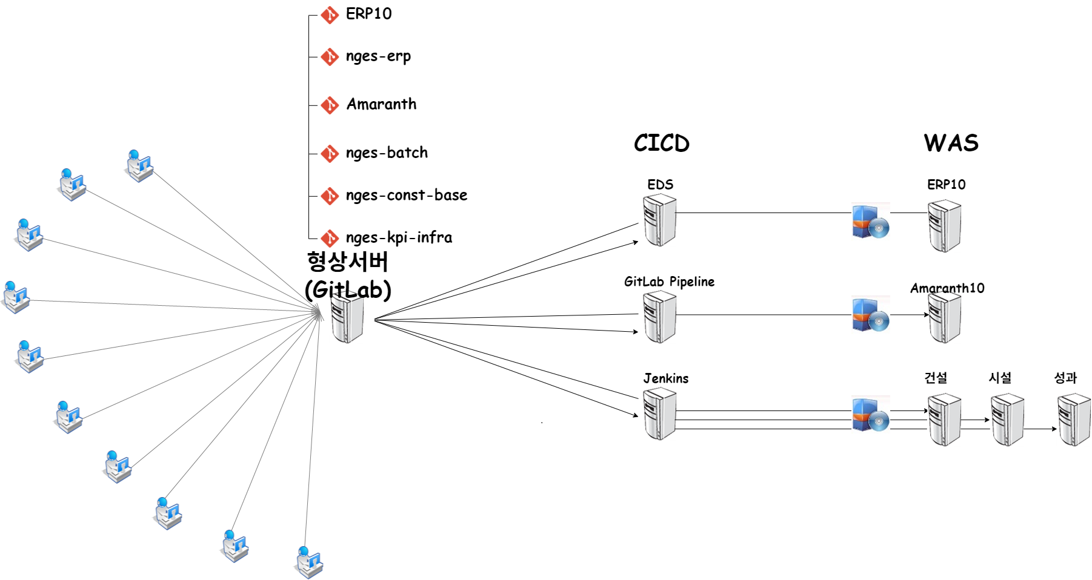
2. CI/CD 개요
- 업무시스템별 CI/CD
2.1. 건설/시설/성과 : Jenkins 사용
2.2. Amaranth : GitLab Pipeline 사용
2.3. ERP : Douzone EDS 서버 사용
* CI/CD 기본 절차 : 소스 → CI/CD → 빌드 산출물 → 대상 WAS

Slide 5
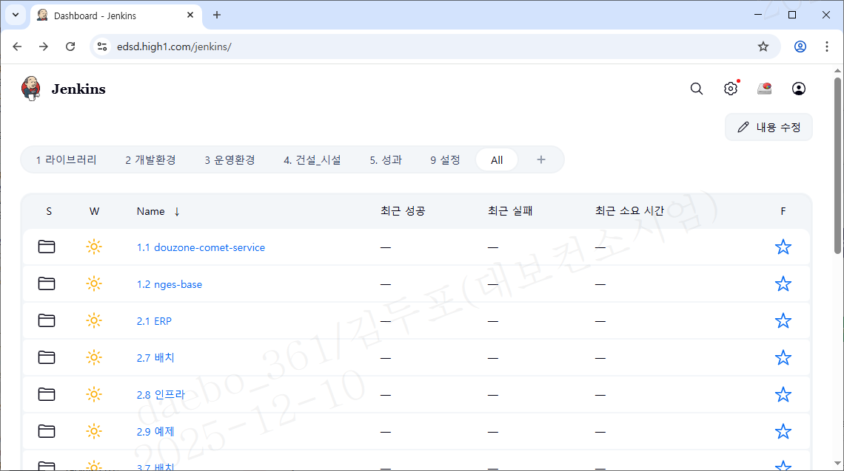
2.1 건설/시설/성과
- CI/CD 도구로 Jenkins를 사용

Slide 6
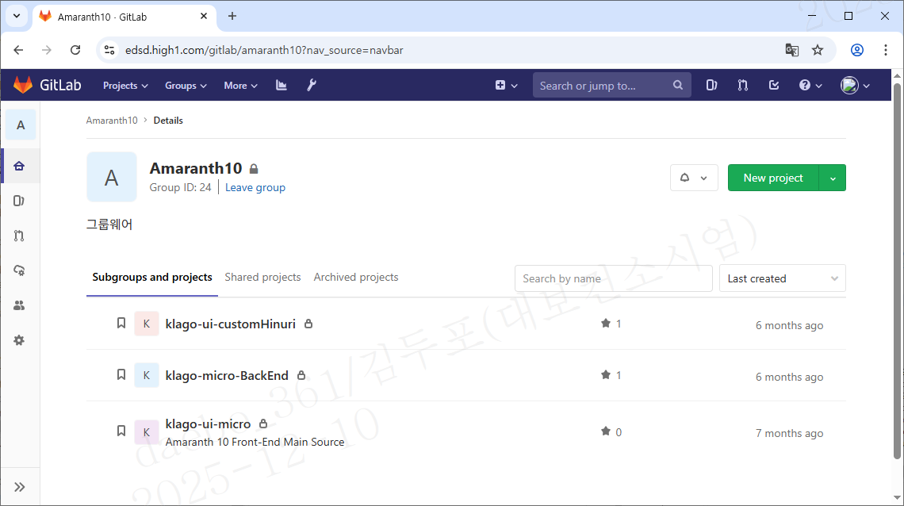
2.2 Amaranth10
- CI/CD 도구로 Gitlab을 사용

Slide 7
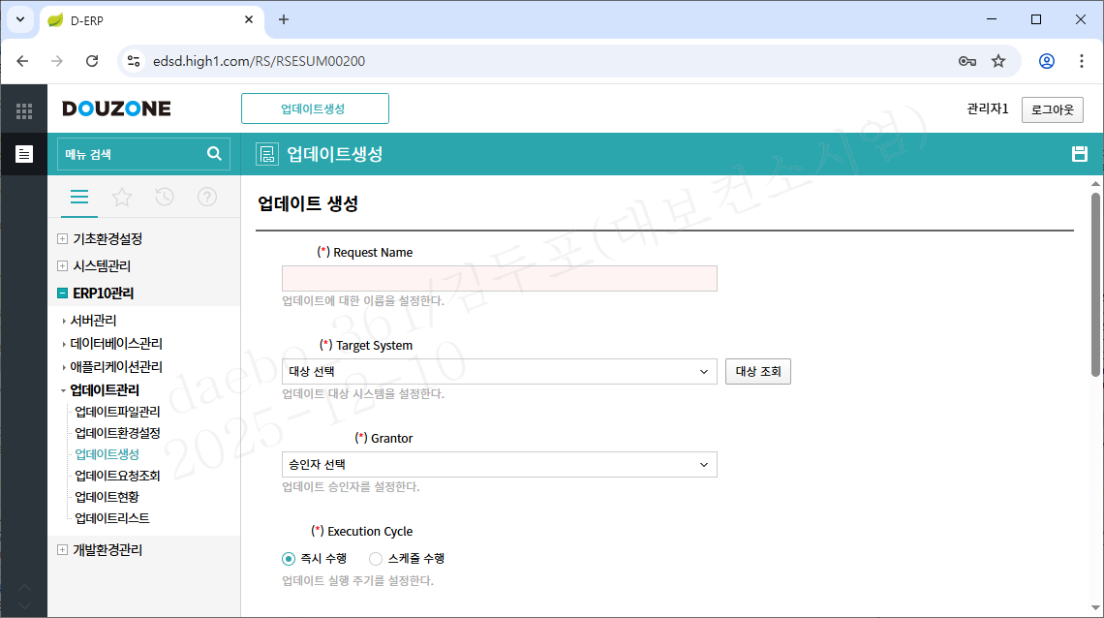
2.3 ERP10
- CI/CD 도구로 Douzone EDS 시스템 사용

Slide 8
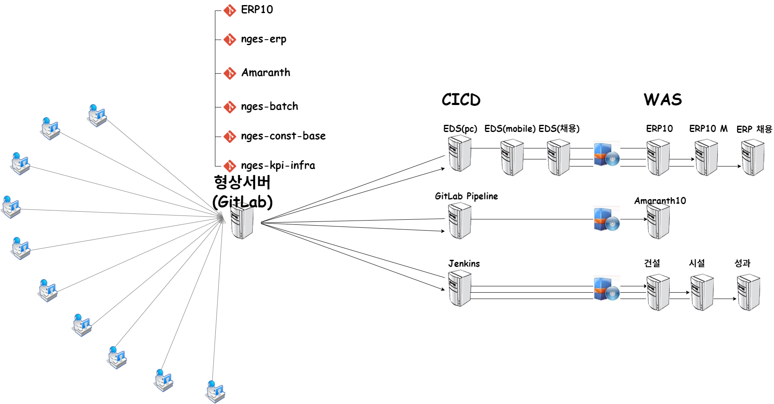
3. 강원랜드 배포 아키텍처
1. Amaranth10과 건설/시설/성과는 각각의 Jenkins 및 GitLab Pipeline 을 사용한다.
2. ERP10은 CICD를 3개로 구분짓는다.

Slide 9
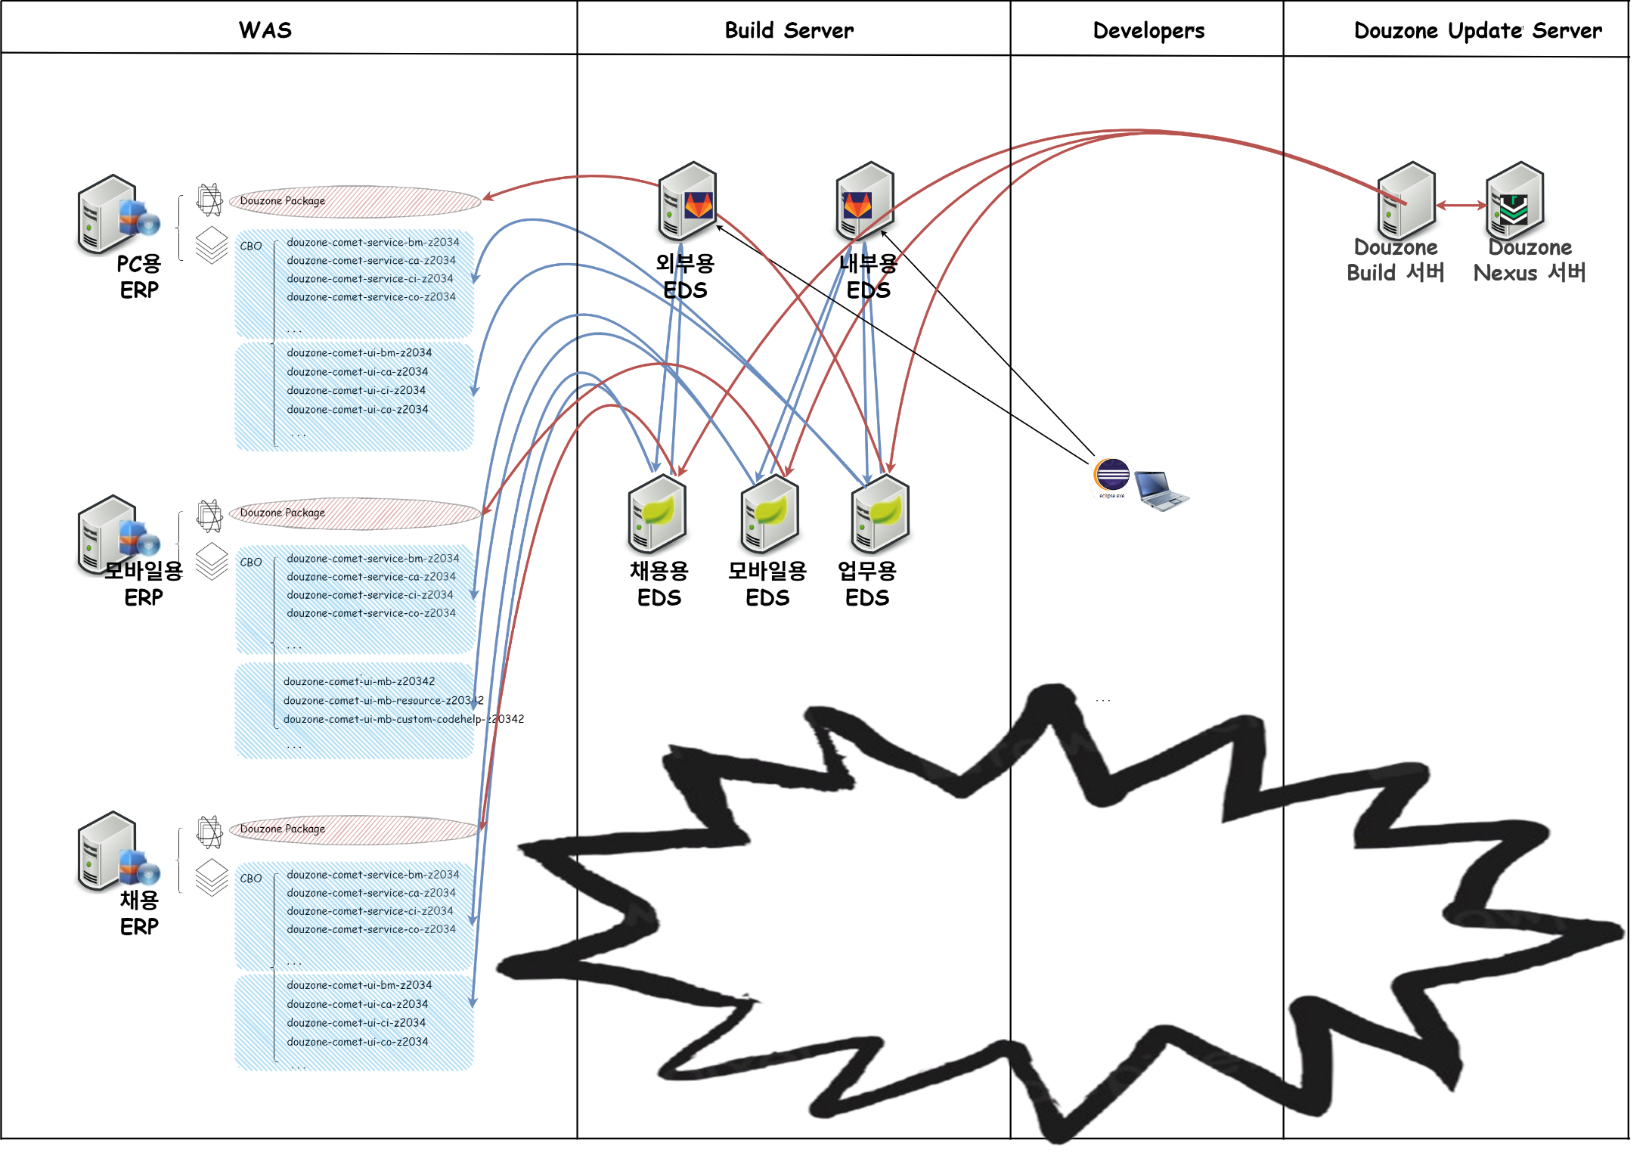
4. ERP10 배포 현황 및 문제점
∙ 업무용 EDS, 모바일용 EDS, 채용용 EDS 분리
∙ 내부용 GitLab, 외부용 GitLab 분리
∙ Douzone 정기 Package는 똑같지만, CBO영역은 FD소스가 다름.

Slide 10
4. ERP10 / 모바일ERP 이슈 및 처리방안
구분 | 이슈 | 처리 방안
배포채널 | ERP WAS 3종으로 존재 내부 업무용 ERP (ERP10) 내부 모바일용 ERP (모바일ERP) 외부 인터넷용 ERP (사외채용) | 각 ERP에 따라 배포를 위한 EDS 3종으로 구분 업무용 EDS (ERP10) 모바일용 EDS (모바일ERP) 인터넷용 EDS (사외채용)
 | 사외채용 ERP는 물리적으로 외부망에 따로 존재 내부망에서 외부망 서버로 직접 배포 시 보안 위배 리스크 존재 | 내부망용 EDS vs 외부망용 EDS 분리 내부망 EDS : PC / 모바일 ERP 외부망 EDS : 채용 ERP 대상
소스 구조 | PC(ERP10)와 모바일ERP가 동일한 B/D소스를 사용 - 모바일ERP에서 업무용 B/D를 사용하여, 모바일 환경에서 프로그램 장애 이슈(성능, 호환성 등) 문제 발생 가능. | 관리 정책 제시 B/D 영역 - 업무용(ERP10), 모바일ERP가 동일 Git 소스 사용 F/D 영역 - 업무용(ERP10)은 업무용 UI Git 소스 별도 관리 - 모바일ERP는 모바일용 UI-MB Git 소스 별도 관리
 | CBO, 더존 정기 패키지 업데이트 버전 차이 - 시스템 배포시 CBO영역과 더존 정기 업데이트가 구분되며, 서로 영향을 끼칠 수 있음. - 더존 패키지 업데이트 영업일 기준 매일 생성됨 (F/D · B/D · DB 스키마 포함 가능) | PC(ERP10) 기준 배포 채널 정의 - 절차 정의 1) 더존 정기 배포 + CBO 반영 → PC ERP 소스 반영 2) PC에서 기능 · 성능 검증 완료 후 3) 모바일 ERP/사외채용 소스 반영 및 검증 필요

Slide 11
4. ERP10 / 모바일ERP 이슈 및 처리방안
구분 | 이슈 | 처리 방안
인식 | EDS, Git서버 복수개로 인한 혼선 | PC용, 모바일용, 채용용 각 관련 서버 명확히 정리. PC용 EDS ierpeds1d (10.43.134.11) Git ierpeds1d (10.43.134.11) WAS ierpwas1p~2p (10.43.12.11~12), ierpwas1d (10.43.132.11) 모바일용 EDS imoberpeds1d (10.43.134.21) Git ierpeds1d (10.43.134.11) WAS imoberpwas1p~2p (10.43.32.11~12), imoberpwas1d (10.43.152.11) 채용용 EDS eerpcicd1d (10.41.134.12) Git eerpcicd1d (10.41.134.12) WAS eerpwas1p~2p (10.41.12.11~12), eerpwas1d (10.41.132.11)
배포규칙 정의 | 1. 업무용 ERP를 최우선 Best Practice로 간주한다. 2. 모바일 /채용 배포시 업무용 EDS의 배포현황을 미리 확인후, 해당 배포진행 go/stop을 결정한다. 3. 배포주기는 FD, BD와 상관없이 업무용 ERP가 무조건 선행됨을 전제로 한다. 4. 배포 상신자, 결재자를 명확히 구분하고, 결재자는 위 go/stop에 대해 판단을 명확히 한다.
더존 요청사항 | 배포자가 정기배포의 내용이 무엇인지 정확히 판단할수 있도록, 더존은 Update Release 를 명확히 제공한다.

Slide 12
5. 결론
차세대 ERP 배포 체계는 단일 ERP 업무 도메인을 기반으로 하되, PC·모바일·인터넷 3채널과 내부·외부망 분리를 전제로 하는 구조로 설계함
ERP10은 더존 EDS를 중심으로, B/D 공용·F/D 채널 분리, 내부망 EDS·외부망 EDS 분리를 통해 보안·망 경계·서비스 일관성을 동시에 확보함
CBO와 더존 정기 패키지는 PC ERP를 기준 시스템으로 삼아, 누적 패키지·동일 버전·동일 시점 배포 원칙으로 관리하며, 이후 모바일·인터넷 채널로 단계적으로 확산 배포함
Jenkins, GitLab Pipeline, EDS 등 서로 다른 CI/CD 도구는 “소스 → CI/CD → 빌드 산출물 → WAS” 공통 운영 모델 아래에서 표준화·통합 관리함
본 문서를 기준으로 향후 배포 관련 변경은 예외·변경 관리 프로세스로 다루고, 운영 조직은 버전 통제, 모바일 전수 검증, 릴리스 노트 확보 등 지속적인 품질 관리와 안정적 운영에 집중함

Slide 13
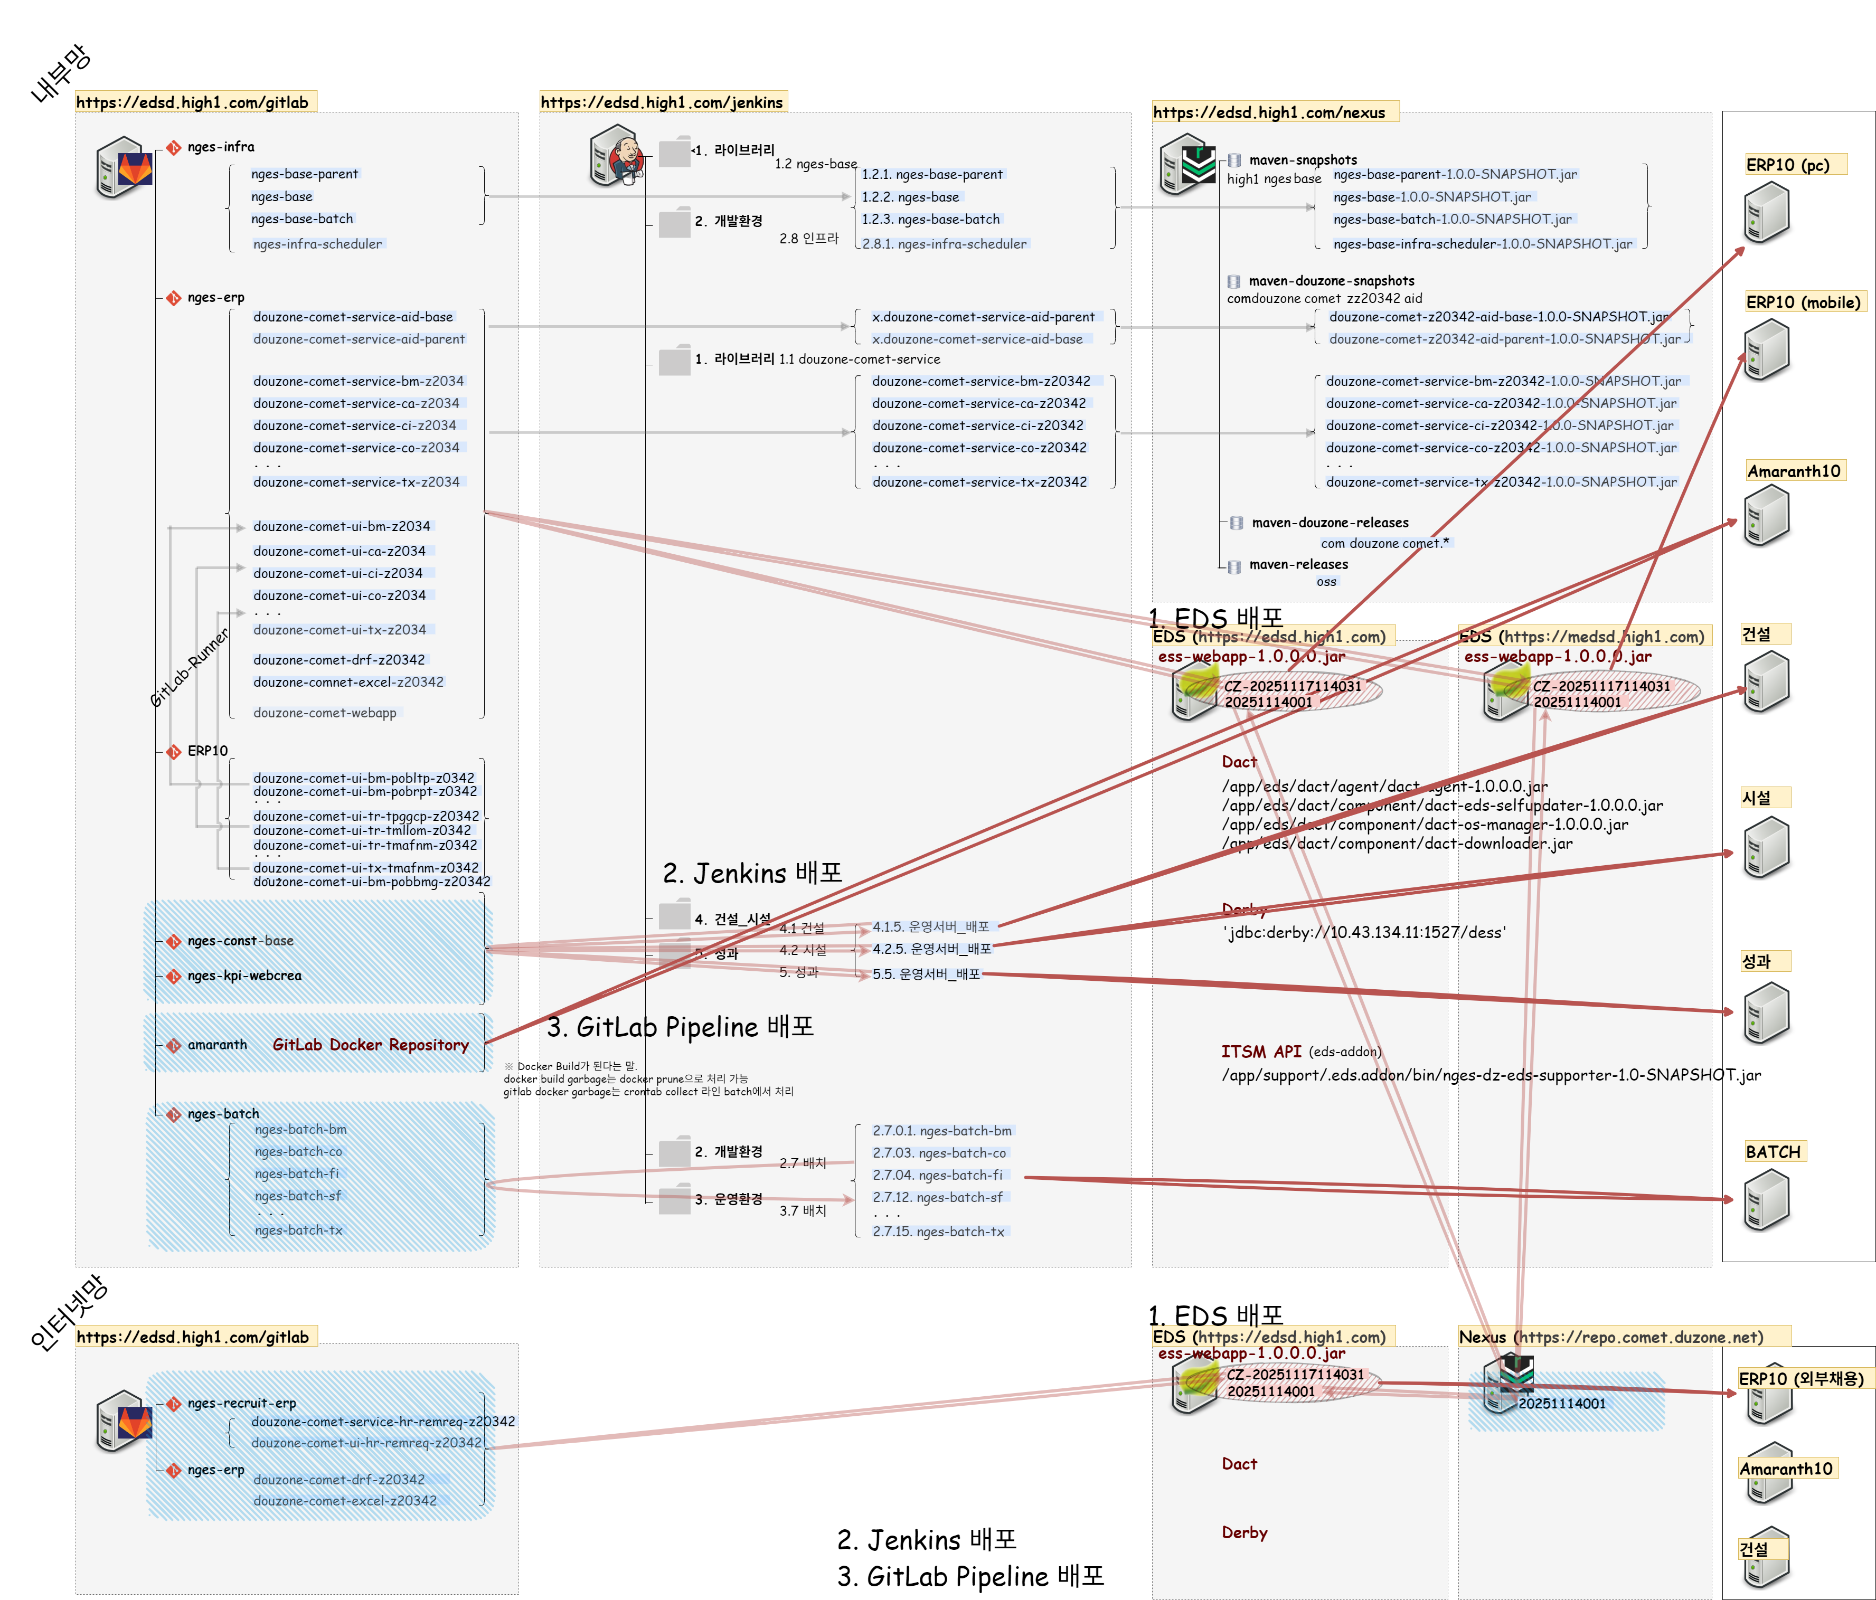
참고1. 배포 흐름도

Slide 14
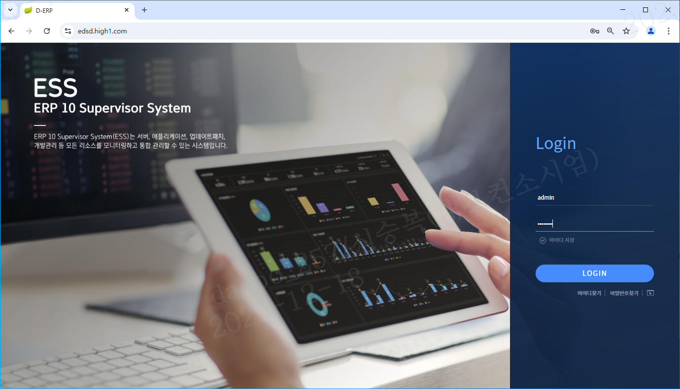
ERP10 배포 절차
01. 로그인

Slide 15
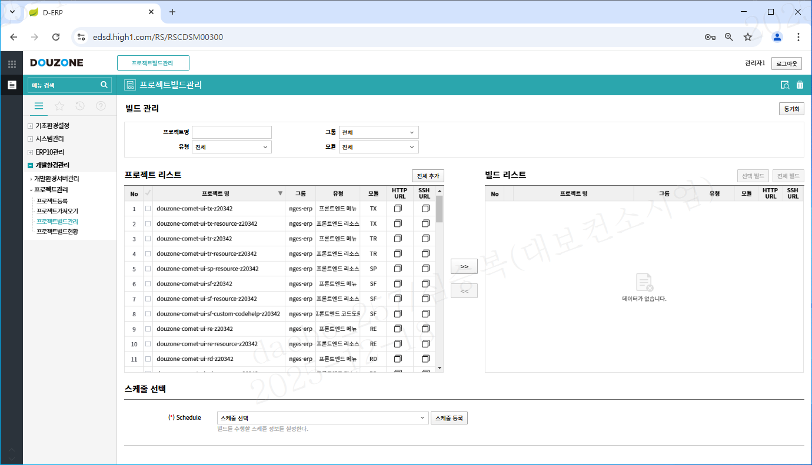
ERP10 배포 절차
02. 프로젝트빌드관리1

Slide 16
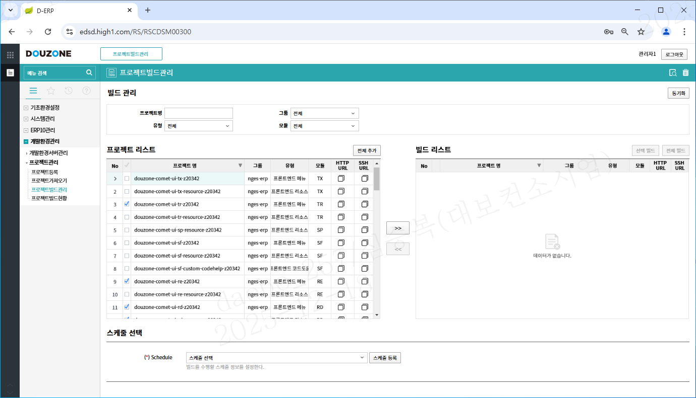
ERP10 배포 절차
03. 프로젝트빌드관리2

Slide 17
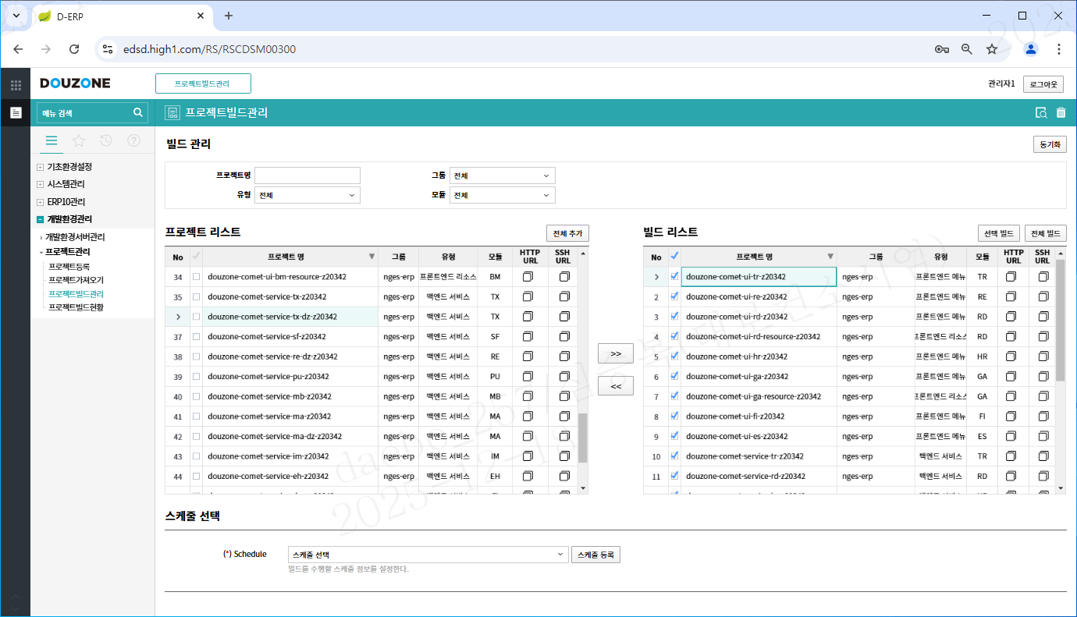
ERP10 배포 절차
04. 프로젝트빌드관리3

Slide 18
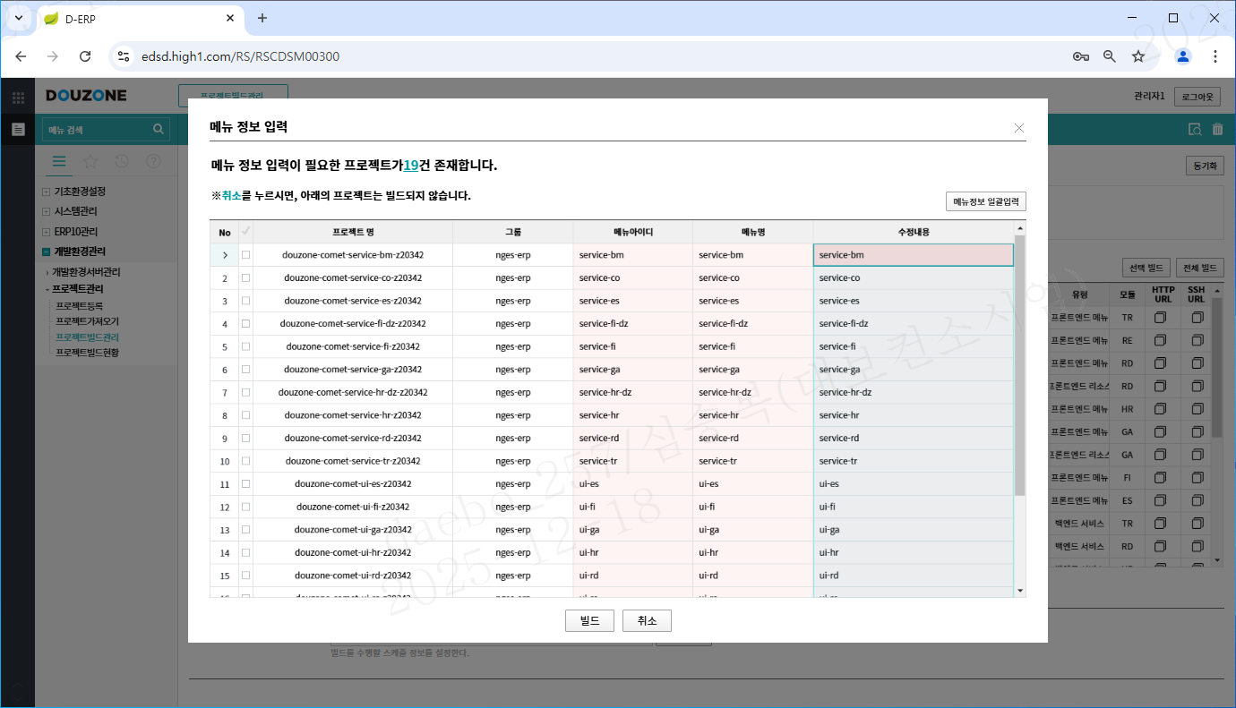
ERP10 배포 절차
05. 프로젝트빌드관리4 (메뉴 정보 입력 팝업)

Slide 19
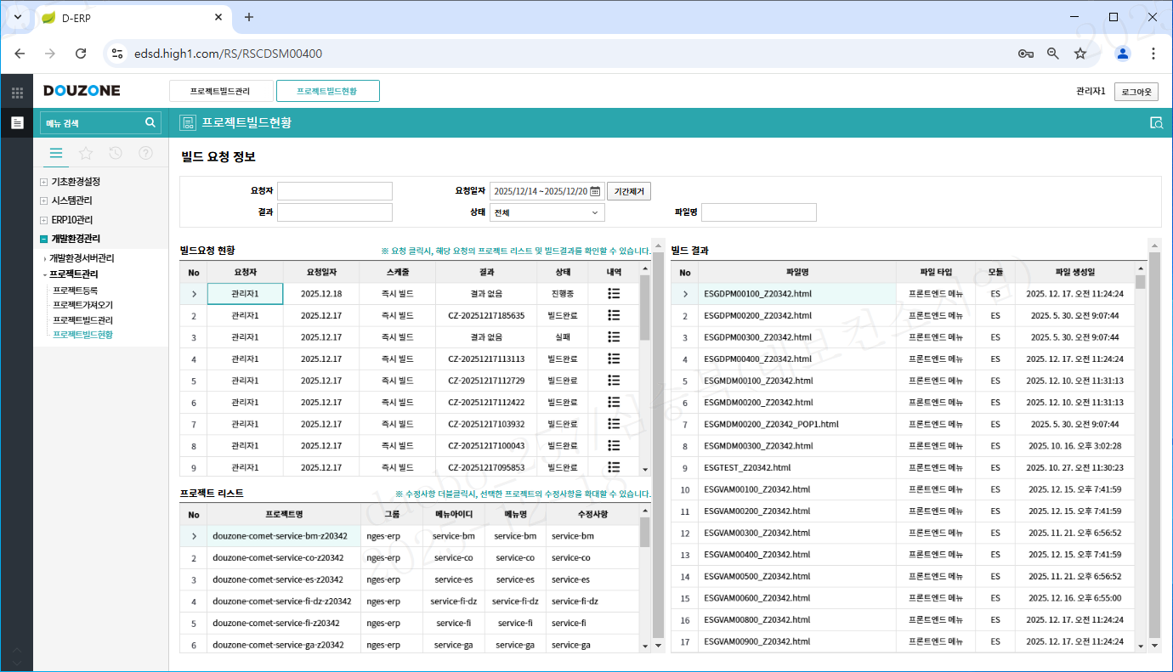
ERP10 배포 절차
06. 프로젝트빌드현황1

Slide 20

ERP10 배포 절차
07. 프로젝트빌드현황2

Slide 21
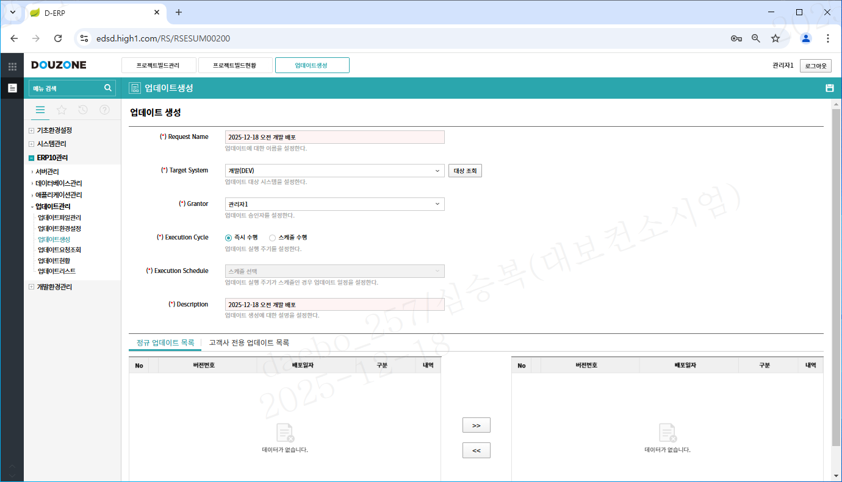
ERP10 배포 절차
08. 개발_업데이트생성1

Slide 22
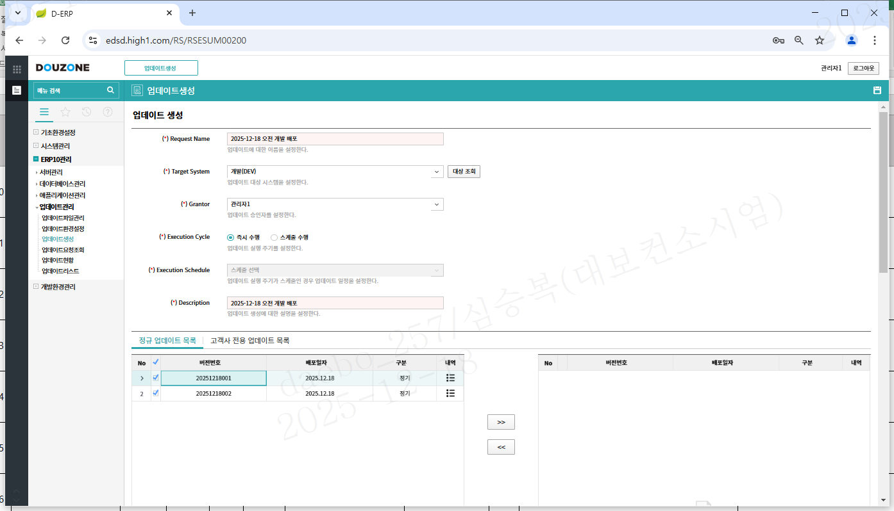
ERP10 배포 절차
09. 개발_업데이트생성2(패키지)

Slide 23
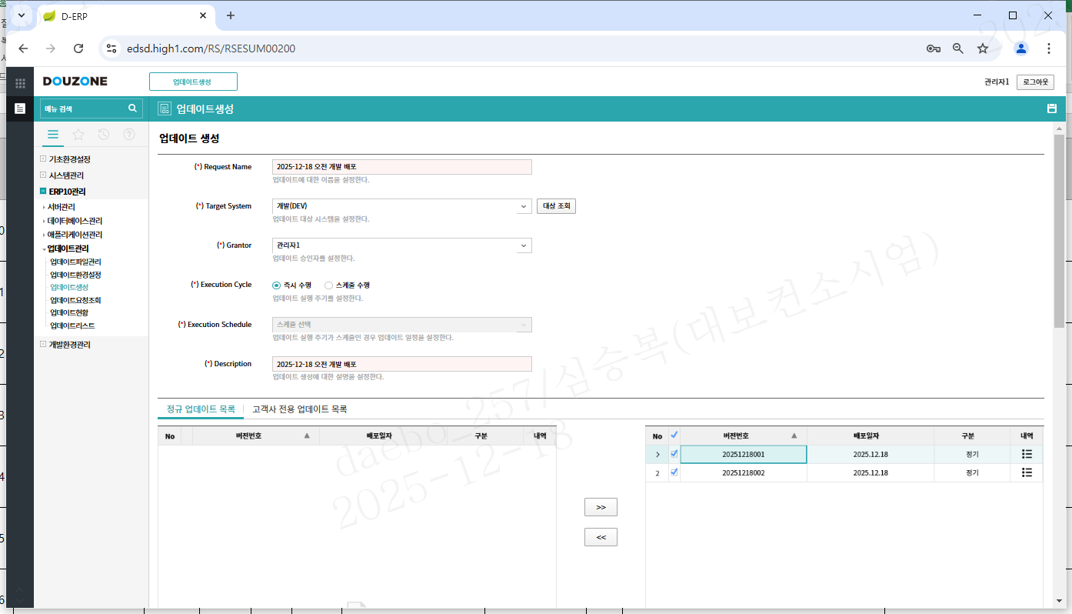
ERP10 배포 절차
10. 개발_업데이트생성3(패키지)

Slide 24
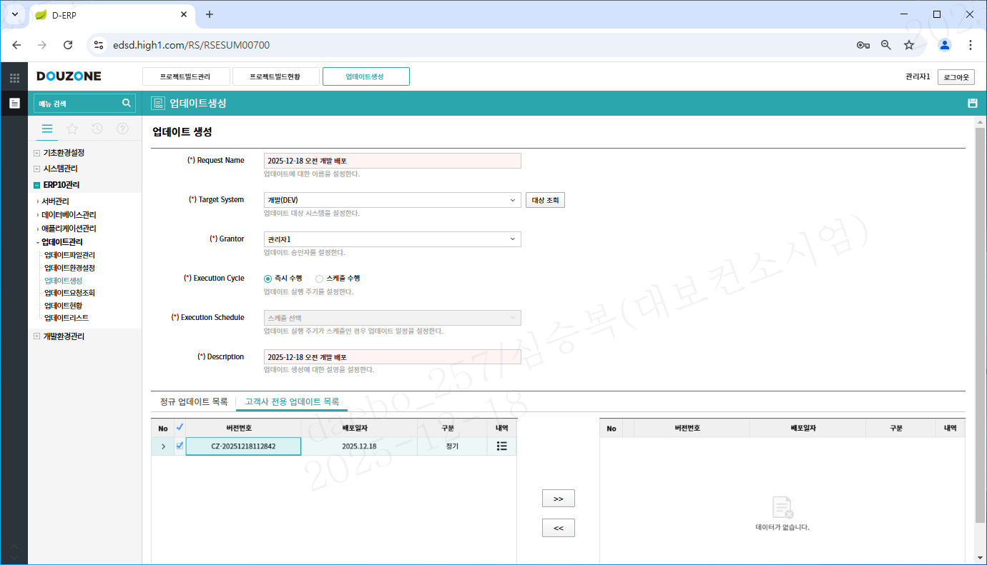
ERP10 배포 절차
11. 개발_업데이트생성4(CBO)

Slide 25
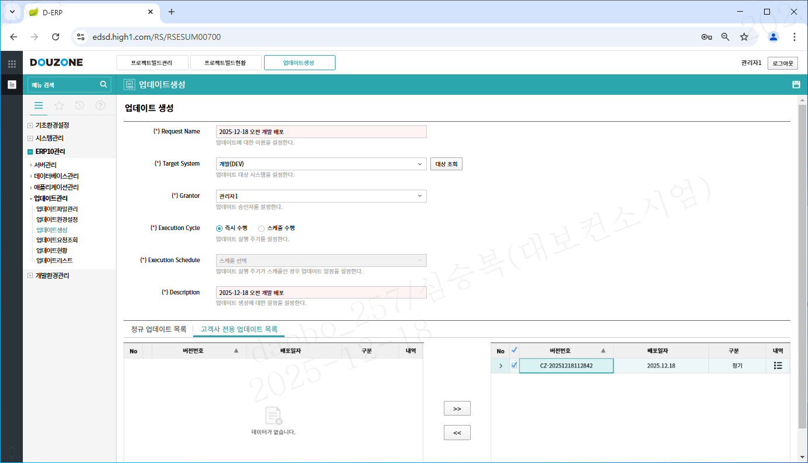
ERP10 배포 절차
12. 개발_업데이트생성5(CBO)

Slide 26
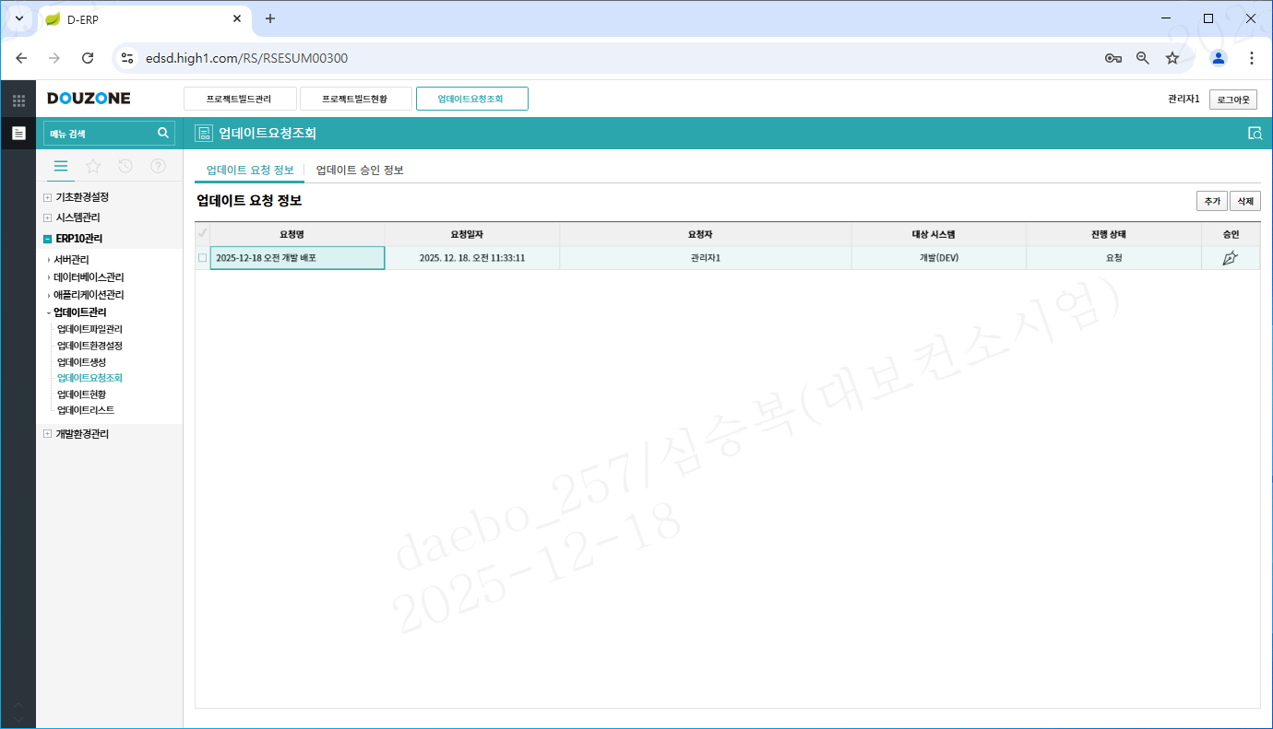
ERP10 배포 절차
13. 개발_업데이트요청조회1

Slide 27
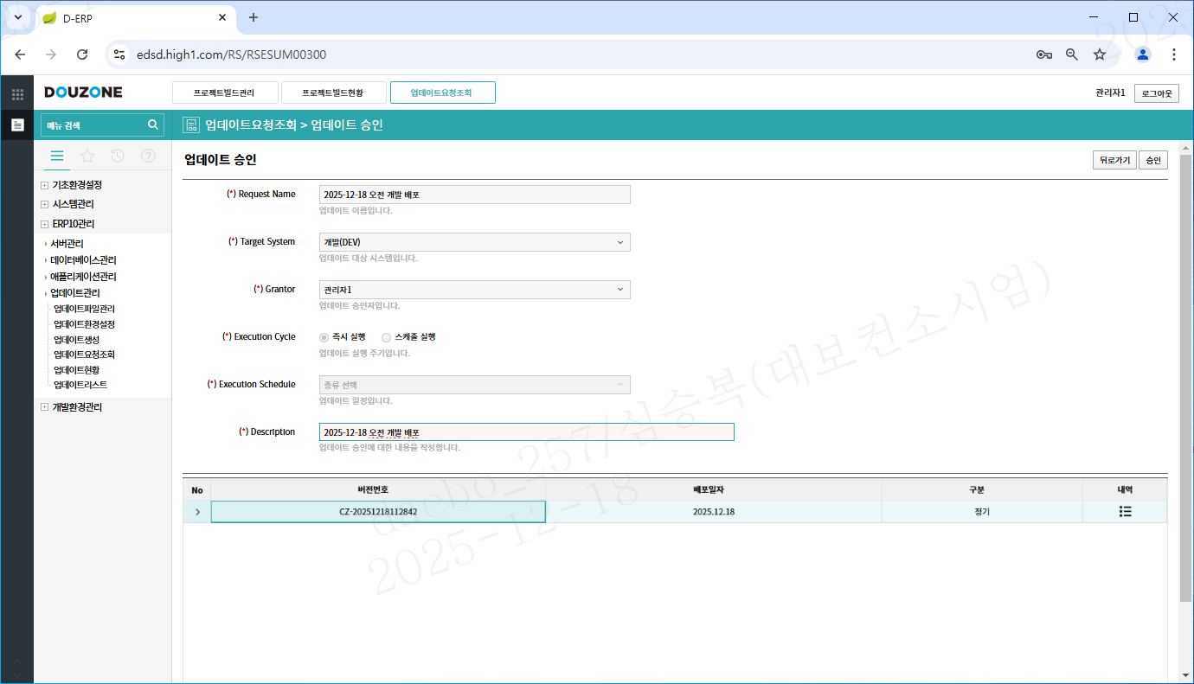
ERP10 배포 절차
14. 개발_업데이트요청조회2

Slide 28
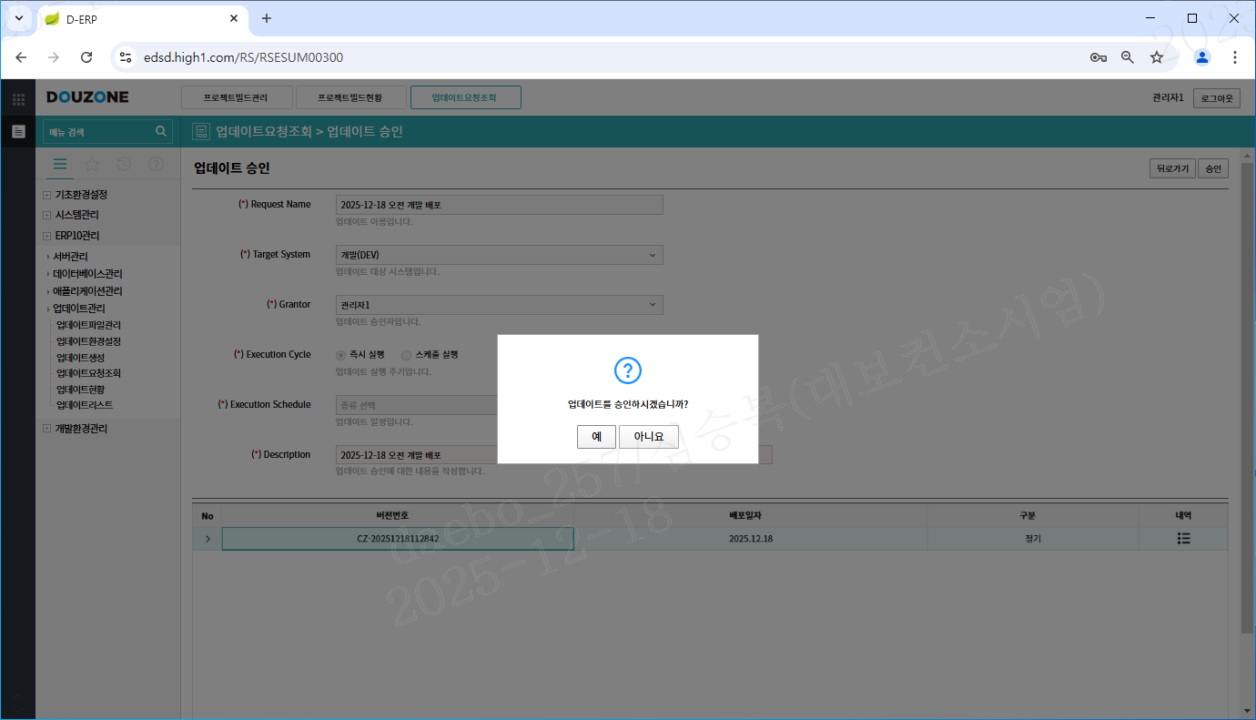
ERP10 배포 절차
15. 개발_업데이트요청조회3

Slide 29
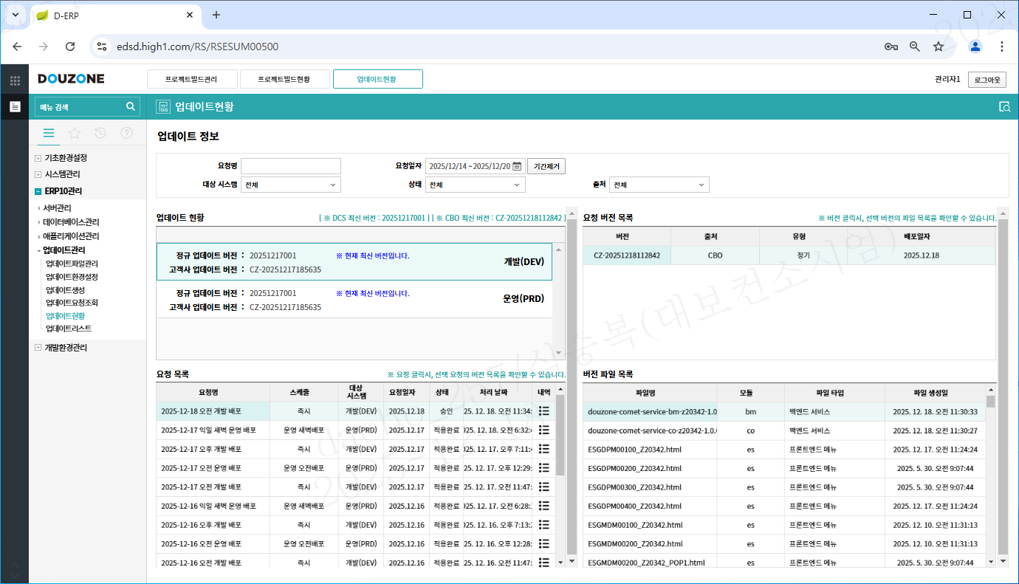
ERP10 배포 절차
16. 개발_업데이트현황1

Slide 30
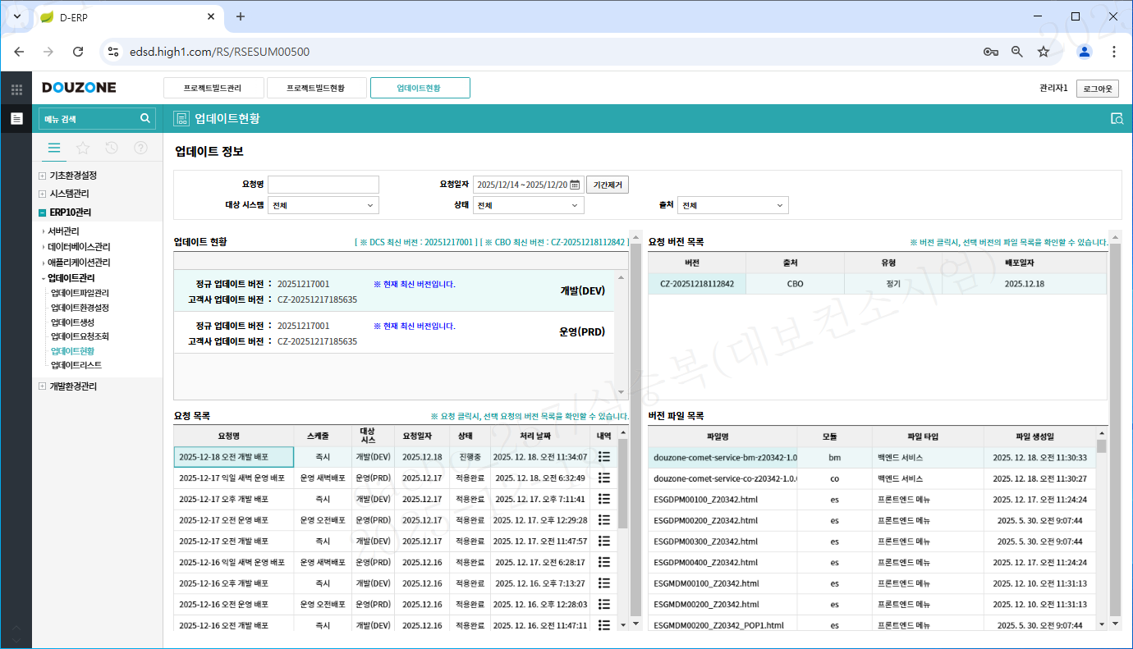
ERP10 배포 절차
17. 개발_업데이트현황2

Slide 31
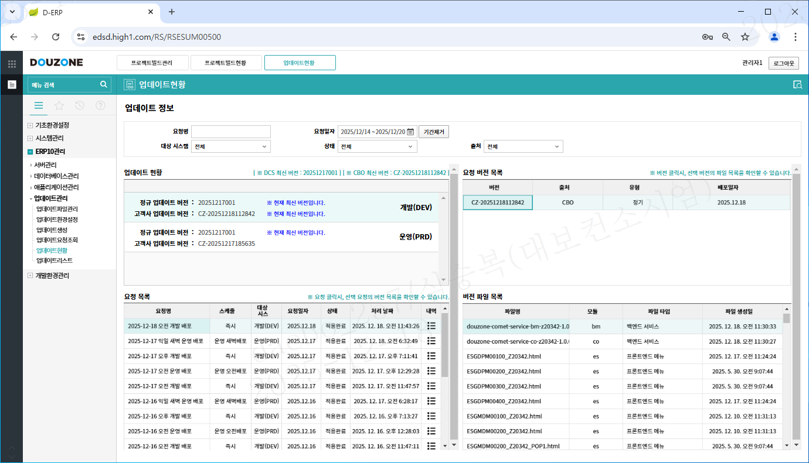
ERP10 배포 절차
18. 개발_업데이트현황3

Slide 32
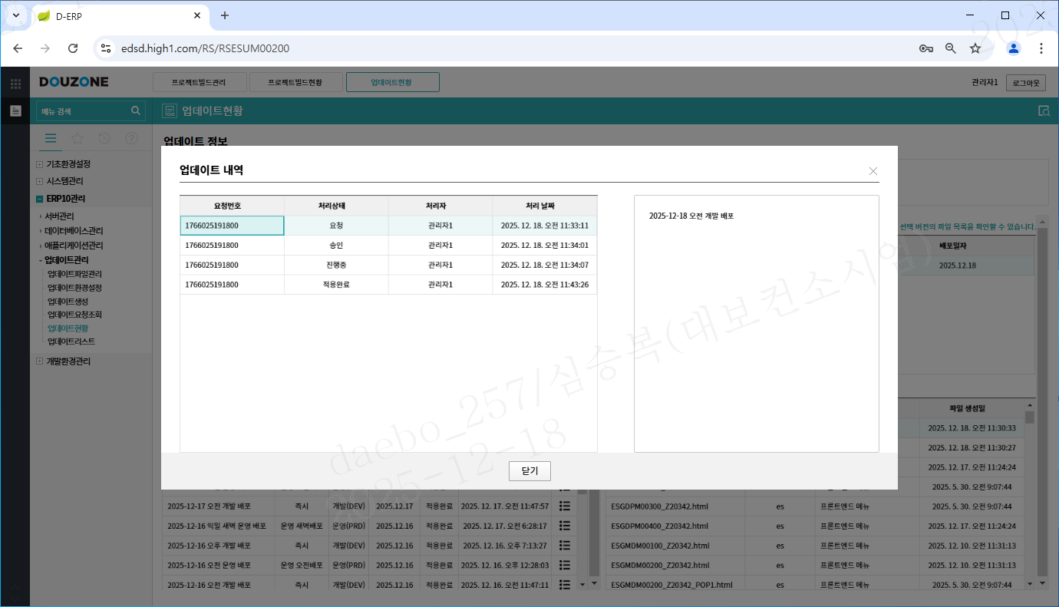
ERP10 배포 절차
19. 개발_업데이트현황4(업데이트 내역 팝업)

Slide 33
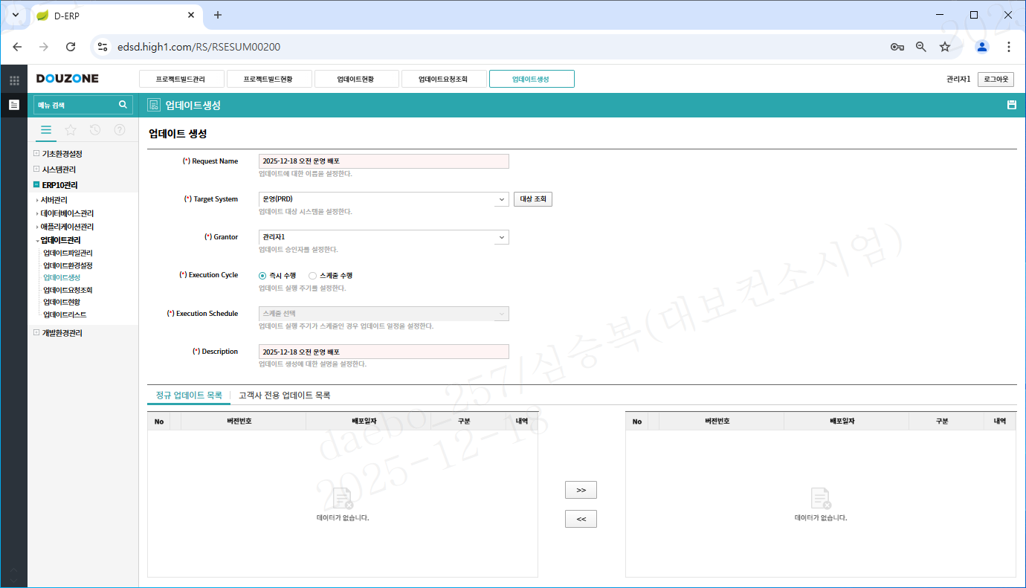
ERP10 배포 절차
20. 운영_업데이트생성1

Slide 34
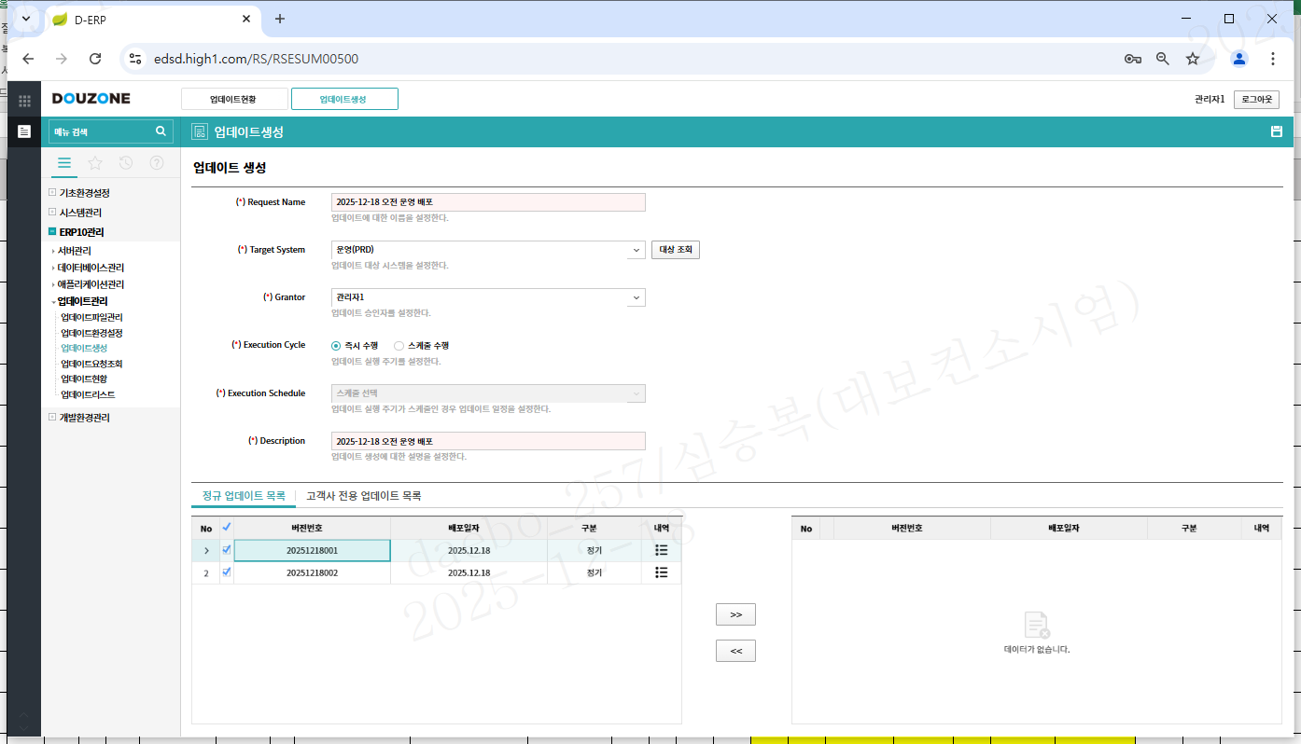
ERP10 배포 절차
21. 운영_업데이트생성2(패키지)

Slide 35
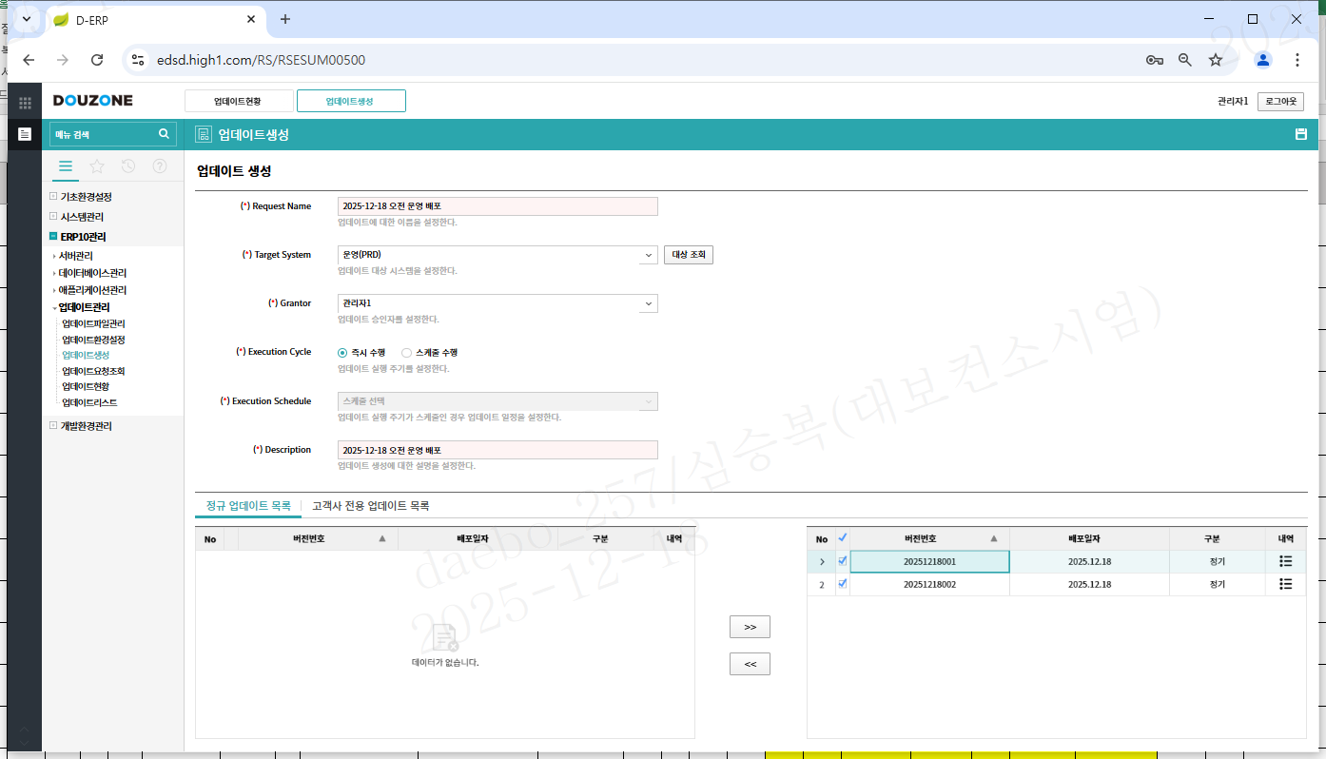
ERP10 배포 절차
22. 운영_업데이트생성3(패키지)

Slide 36
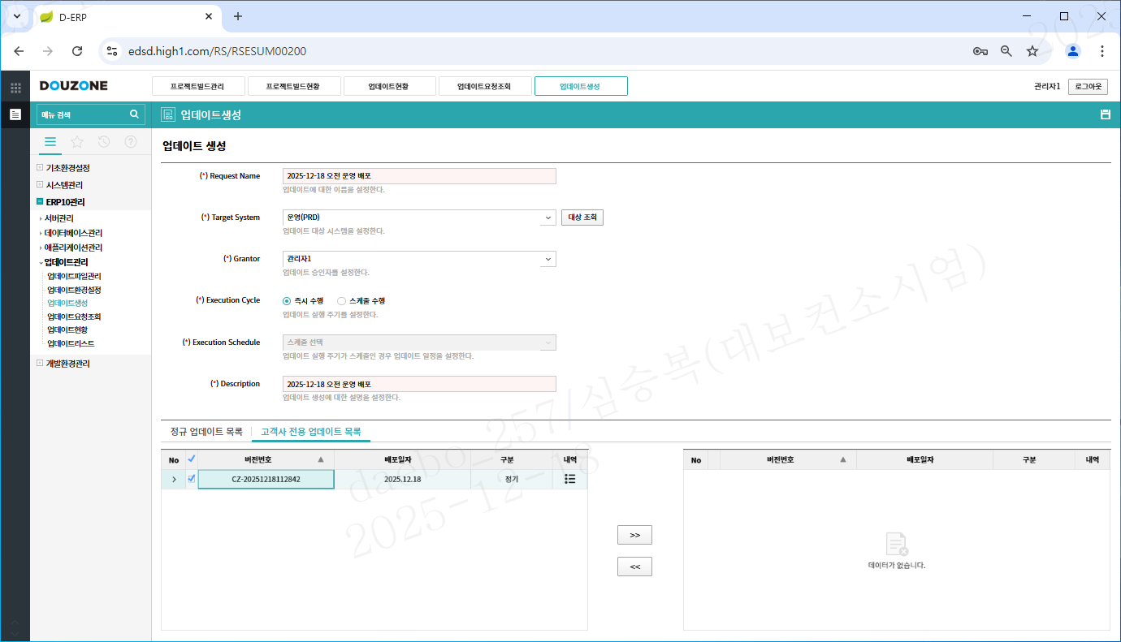
ERP10 배포 절차
23. 운영_업데이트생성4(CBO)

Slide 37
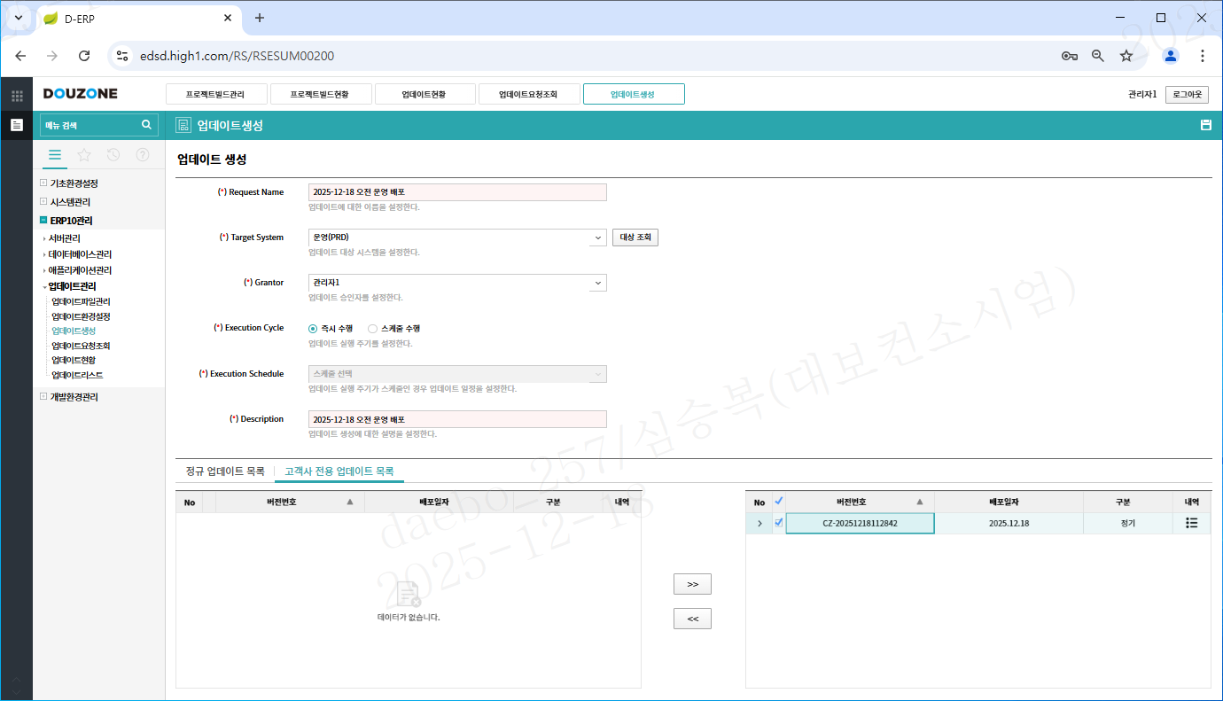
ERP10 배포 절차
24. 운영_업데이트생성5(CBO)

Slide 38
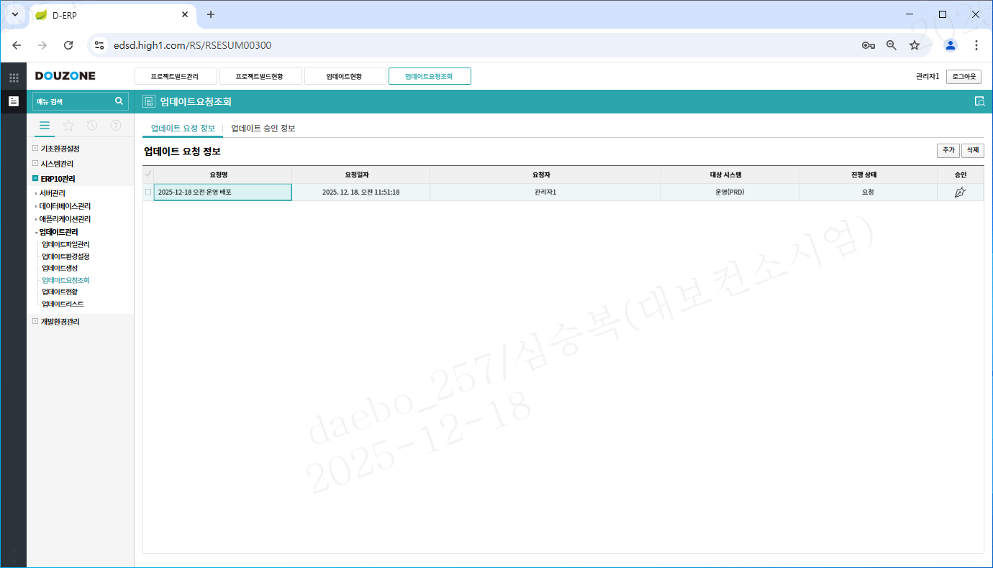
ERP10 배포 절차
25. 운영_업데이트요청조회1

Slide 39
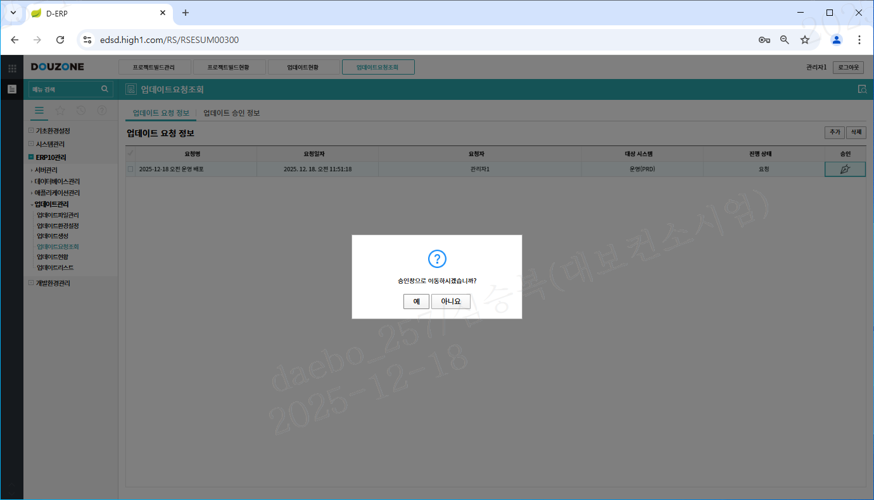
ERP10 배포 절차
26. 운영_업데이트요청조회2

Slide 40
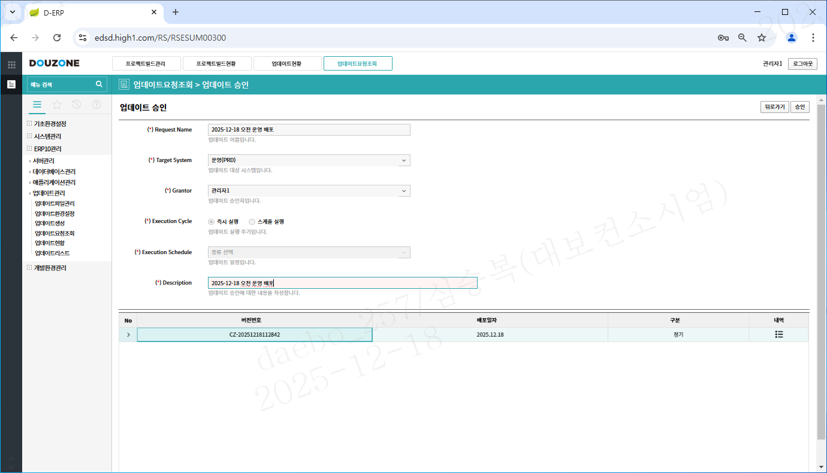
ERP10 배포 절차
27. 운영_업데이트요청조회3

Slide 41
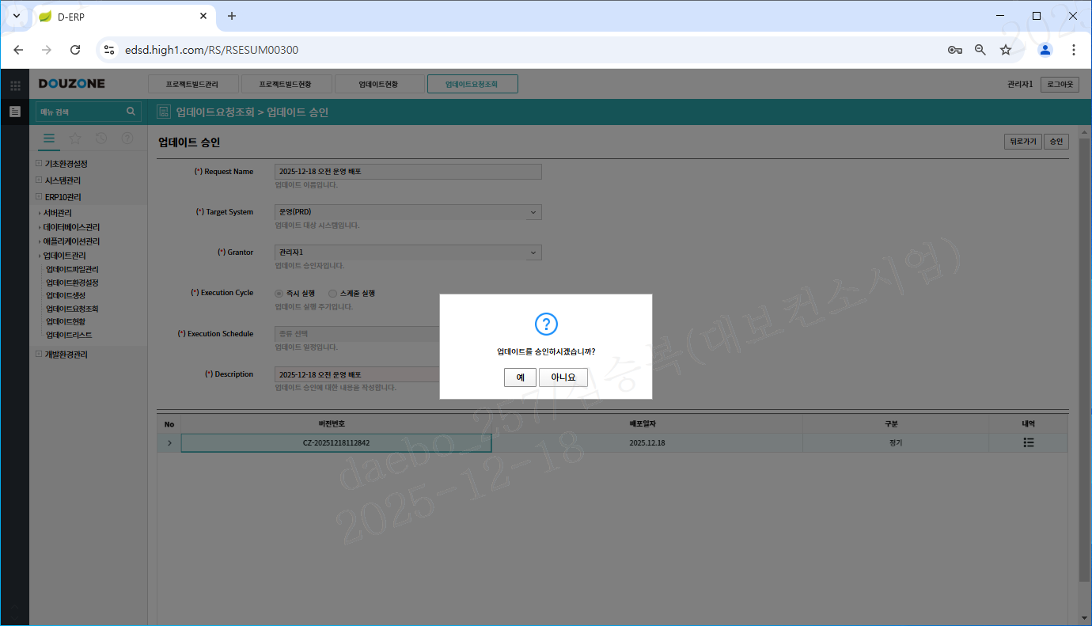
ERP10 배포 절차
28. 운영_업데이트요청조회4

Slide 42
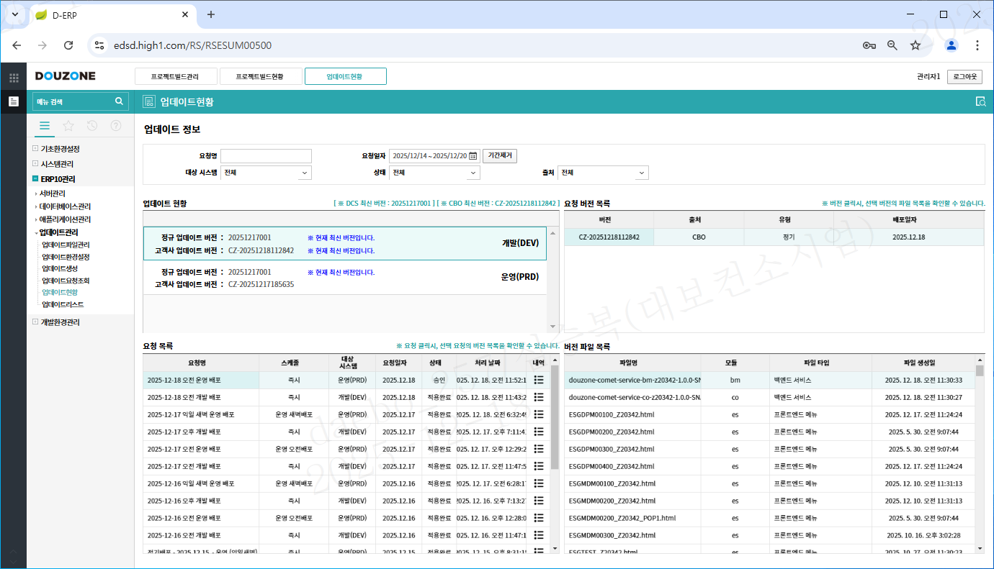
ERP10 배포 절차
29. 운영_업데이트현황1

Slide 43

ERP10 배포 절차
30. 운영_업데이트현황2

Slide 44
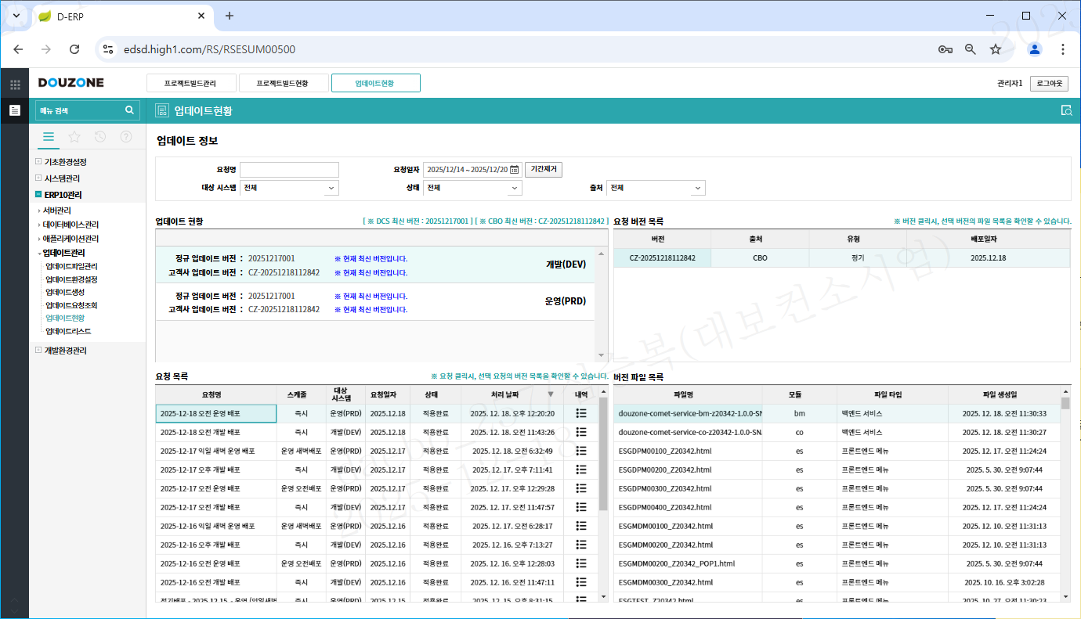
ERP10 배포 절차
31. 운영_업데이트현황3

Slide 45
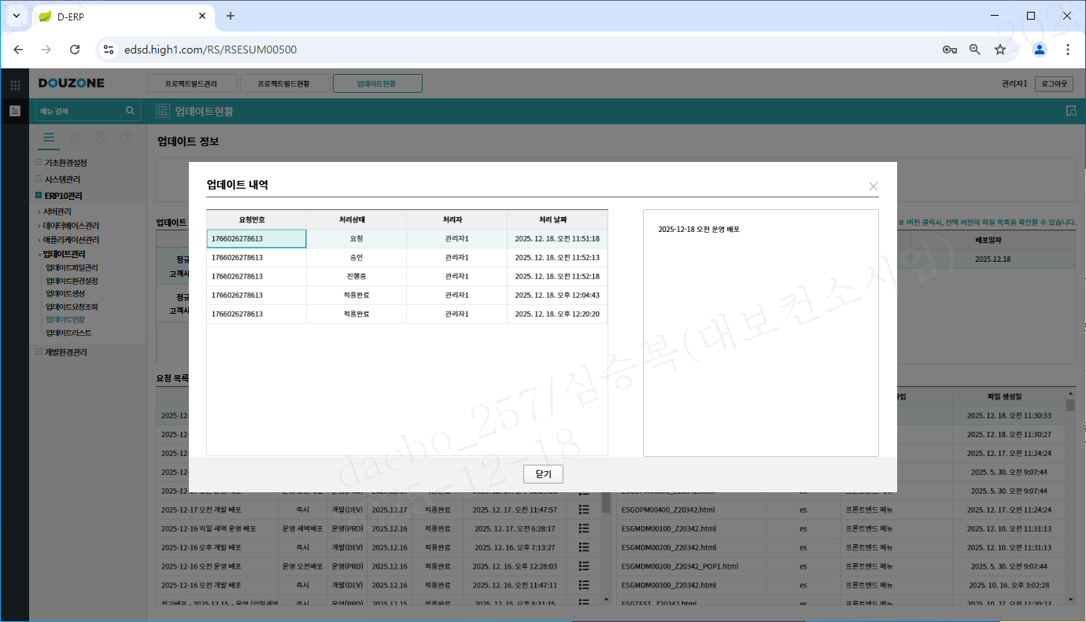
ERP10 배포 절차
32. 운영_업데이트현황4(업데이트 내역 팝업)

Slide 46
ERP10(모바일/사외채용) 배포 절차
ERP10 PC버전과 배포절차 상동

Slide 47
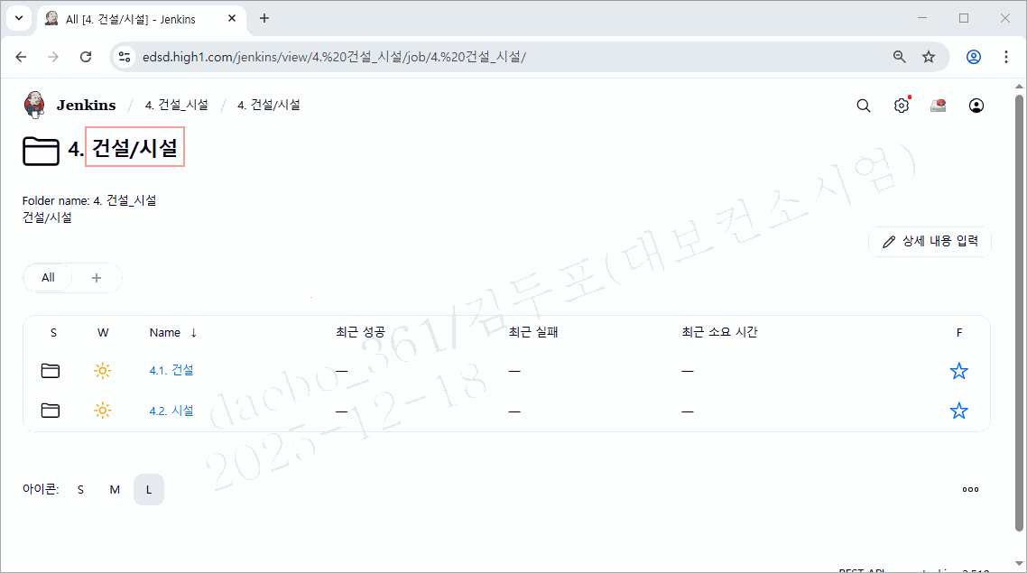
건설/ 시설 배포 절차
- 4. 건설 (4. 건설/시설)

Slide 48
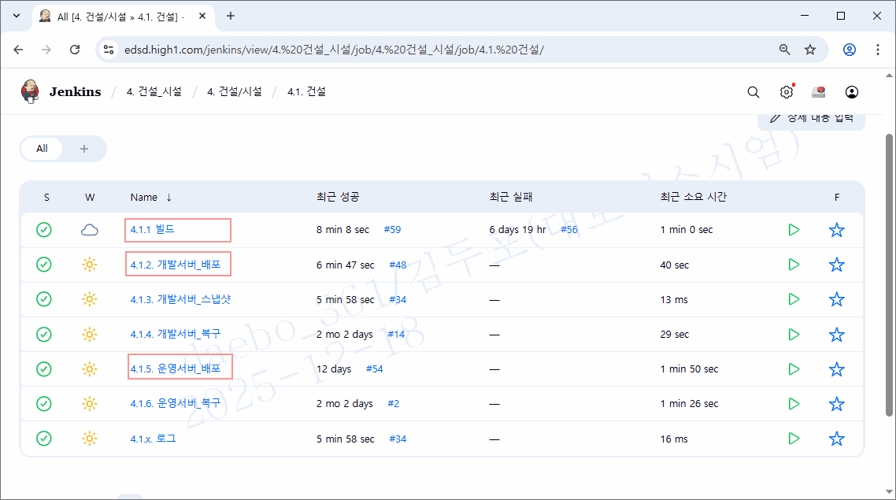
건설/ 시설 배포 절차
- 건설 (4. 건설/시설 > 4.1. 건설)

Slide 49
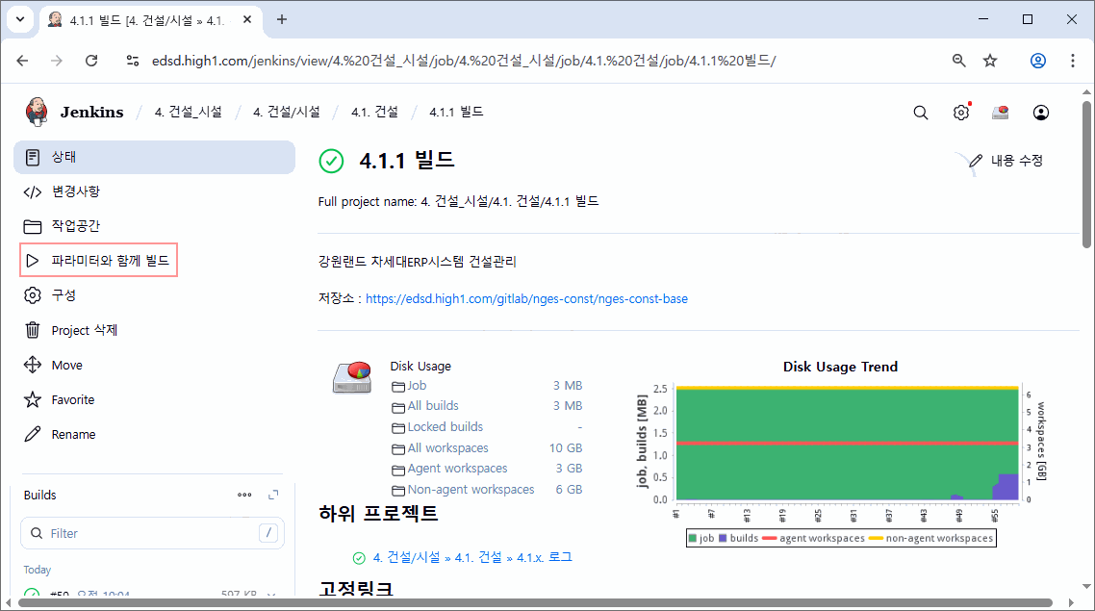
건설/ 시설 배포 절차
- 건설 개발서버 빌드 (4. 건설/시설 > 4.1. 건설 > 4.1.1. 빌드)

Slide 50
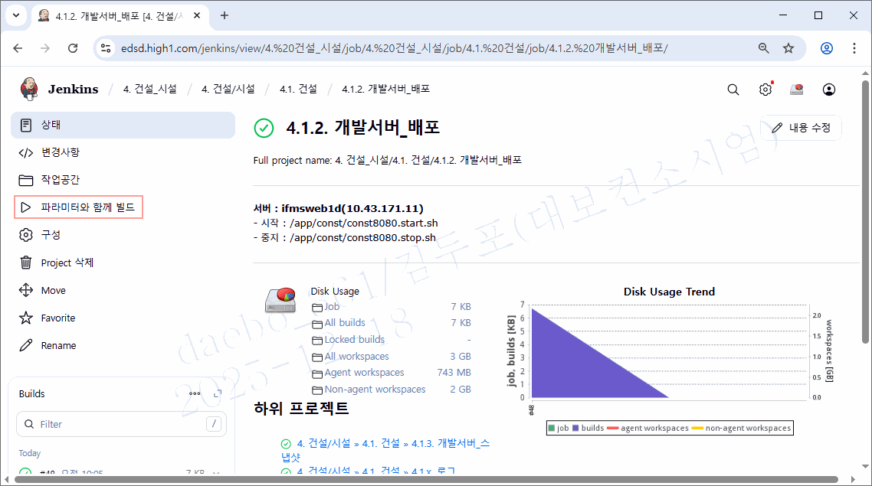
건설/ 시설 배포 절차
- 건설 개발서버 배포 (4. 건설/시설 > 4.1. 건설 > 4.1.2. 개발서버_배포)

Slide 51
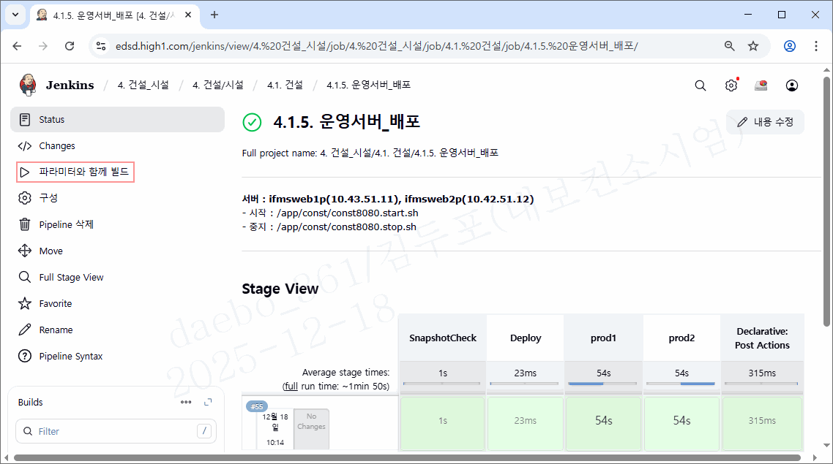
건설/ 시설 배포 절차
- 건설 운영서버 배포 (4. 건설/시설 > 4.1. 건설 > 4.1.5. 운영서버_배포)

Slide 52
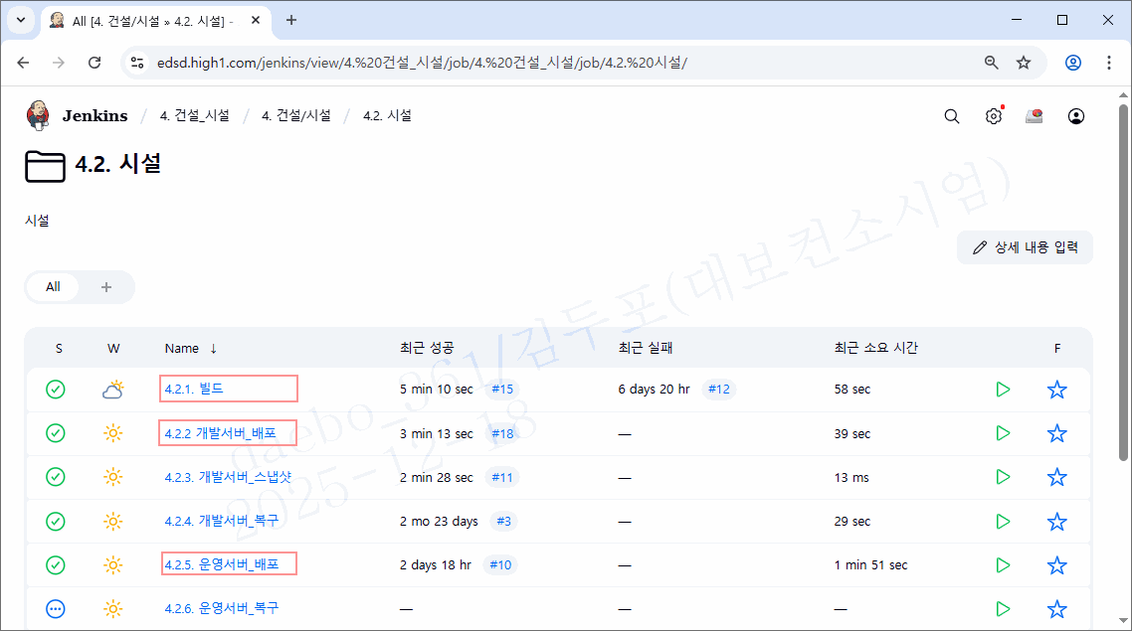
건설/ 시설 배포 절차
- 시설 (4. 건설/시설 > 4.2. 시설)

Slide 53
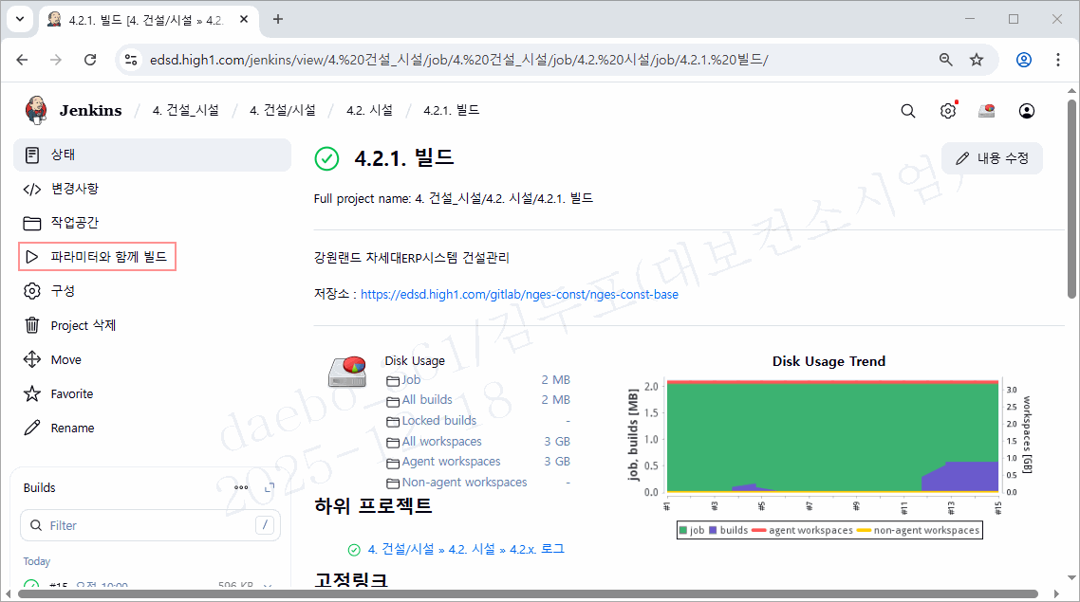
건설/ 시설 배포 절차
- 시설 개발서버 빌드 (4. 건설/시설 > 4.2. 시설 > 4.2.1. 빌드)

Slide 54
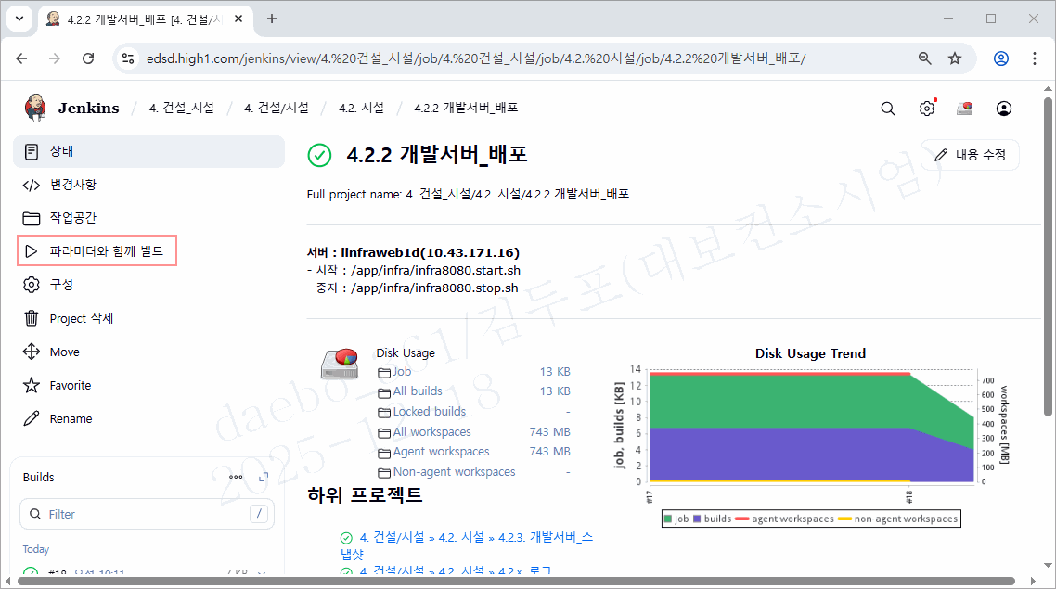
건설/ 시설 배포 절차
- 시설 개발서버 배포 (4. 건설/시설 > 4.2. 시설 > 4.2.2. 개발서버_배포)

Slide 55
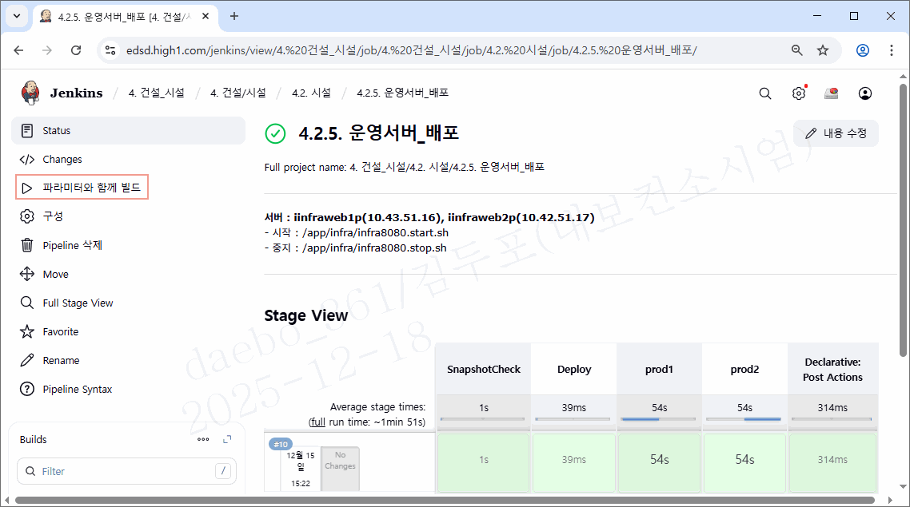
건설/ 시설 배포 절차
- 시설 운영서버 배포 (4. 건설/시설 > 4.2. 건설 > 4.2.5. 운영서버_배포)

Slide 56
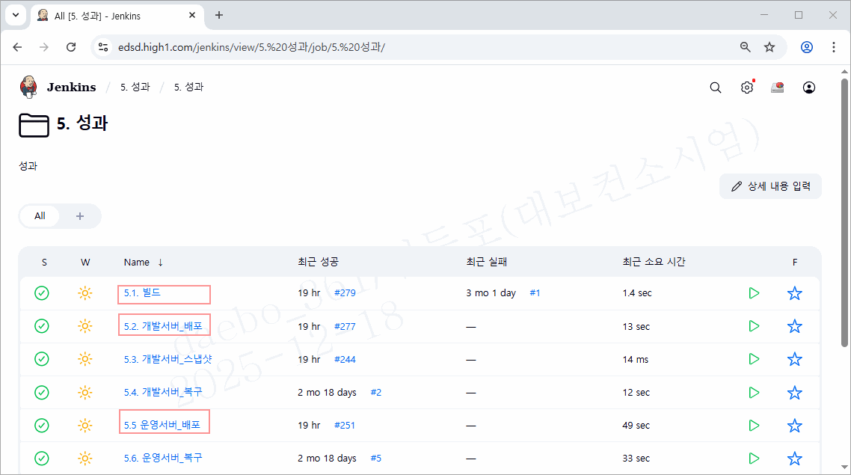
성과 배포 절차
- 성과 (5. 성과 > 5. 성과)

Slide 57
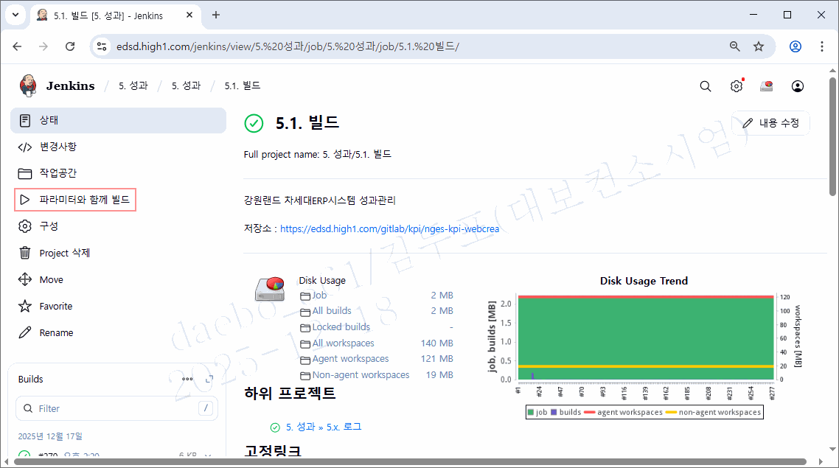
성과 배포 절차
- 시설 개발서버 배포 (5. 성과 > 5. 성과 > 5.1. 빌드)

Slide 58
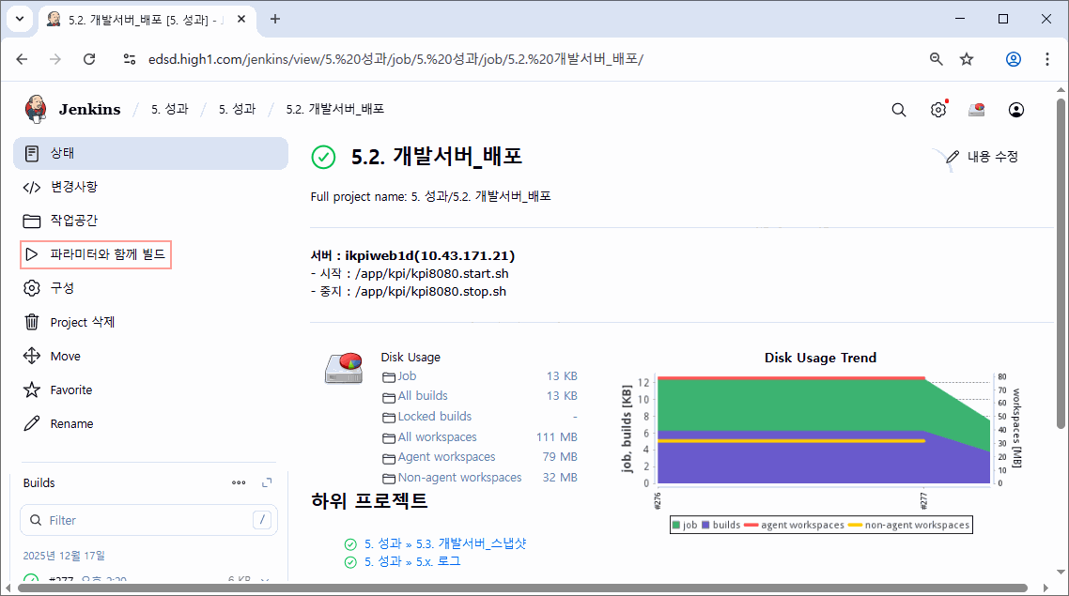
성과 배포 절차
- 성과 개발서버 배포 (5. 성과 > 5. 성과 > 5.2. 개발서버_배포)

Slide 59

성과 배포 절차
- 성과 개발서버 배포 (5. 성과 > 5. 성과 > 5.5. 운영서버_배포)

Slide 60

Amaranth 10 배포절차
- Git Push에 GitLab Runner 가 Event를 받아 직접 K8S 에 반영.

Slide 61
End of Document

